Slide 1
第7章 嵌入式Linux操作系统

Slide 2
第7章 嵌入式Linux操作系统
在所有操作系统中，Linux是发展最快、应用最为广泛的一种操作系统。Linux本身的种种特性使其成为嵌入式开发者的首选。在进入市场的前两年中，嵌入式Linux设计通过了广泛应用获得了巨大的成功。随着技术的成熟，Linux提供对更小尺寸和更多类型的处理器的支持，并从早期的试用阶段迈进到嵌入式的主流。
给操作系统下定义是困难的，至今没有一个能公认的统一说法，以下列举了现今操 作系统教材中常见的几种观察操作系统的角度。

Slide 3
7.1操作系统简介
7.1.1操作系统
① 自顶向下的角度。操作系统是对裸机的第 1 层软件，是对机器的第 1 次扩展，为用户 提供了一台与实际硬件等价的虚拟机。
② 自底向上的角度。操作系统是资源管理，在相互竞争的程序之间有序地控制对处理器、存储器以及其他I/O接口设备的分配。
③ 软件分类角度。操作系统是最基本的系统软件，它控制着计算机所有的资源并提供应用程序开发的接口。
④ 系统管理员角度。操作系统合理地组织管理了计算机系统的工作流程，使之能为多个用户提供安全高效的计算机资源共享。
⑤ 程序员角度（即从操作系统产生的角度）。操作系统是将程序员从复杂的硬件控制中解脱出来，并为软件开发者提供了一个虚拟机，从而能更方便地进行程序设计。
Notes:
负责管理系统的各种硬件和资源

Slide 4
7.1操作系统简介
7.1.1操作系统
⑥ 一般用户角度。操作系统为他们提供了一个良好的交互界面，使得他们不必了解有关硬件和系统软件的细节，就能方便地使用计算机。
⑦ 硬件设计者角度。操作系统为计算机系统功能扩展提供了支撑平台，使硬件系统与应用软件产生了相对独立性，可以在一定范围内对硬件模块进行升级和添加新硬件，而不会影响原先应用软件。

Slide 5
7.1操作系统简介
7.1.1操作系统
总而言之，传统的操作系统定义如下：
操作系统是计算机系统中负责支撑应用程序运行环境以及用户操作环境的系统软件，同时也是计算机系统的核心与基石。它的职责常包括1）对硬件的直接监管，对各种计算资源（如内存、处理器时间等）的管理，以及2）提供诸如作业管理之类的面向应用程序的服务等。通常来说，现代标准操作系统应具备的功能分别为处理机管理、存储管理、文件管理、设备管理、进程管理、用户界面、网络通信、安全机制等。

Slide 6
7.1操作系统简介
7.1.1操作系统
操作系统根据在用户界面的使用环境和功能特征的不同，一般可分为3种基本类型：即批处理操作系统、分时操作系统和实时操作系统。
随着计算机体系的发展，又出现了许多种操作系统，分别是嵌入式操作系统、个人操作系统、网络操作系统、分布式操作系统、云操作系统等。

Slide 7
7.1操作系统简介
7.1.2嵌入式操作系统
嵌入式操作系统是一种用途广泛的系统软件，过去它主要应用于工业控制和国防系统领域。
嵌入式操作系统负责嵌入系统的全部软、硬件资源的分配、调度工作，控制协调并发的活动，并且体现其所在系统的特征，能够通过装卸某些模块来达到系统所要求的功能。
嵌入式操作系统开始从单一的弱功能向高专业化的强功能方向发展。
嵌入式操作系统在系统实时高效性、硬件的相关依赖性、软件固态化以及应用的专用性等方面具有较为突出的特点。
嵌入式操作系统是相对于一般操作系统而言的，它除具备了一般操作系统最基本的功能，如任务调度、同步机制、中断处理、文件功能等外，还有以下特点。

Slide 8
7.1操作系统简介
7.1.2嵌入式操作系统
① 可装卸性。开放性、可伸缩性的体系结构。
② 强实时性。嵌入式操作系统实时性一般较强，可用于各种设备控制当中。
③ 统一的接口。提供各种设备驱动接口。
④ 操作方便、简单、提供友好的图形界面，追求易学易用。
⑤ 提供强大的网络功能，支持TCP/IP及其他协议，提供TCP/UDP/IP/PPP支持及统一的MAC访问层接口，为各种移动计算设备预留接口。

Slide 9
7.1操作系统简介
7.1.2嵌入式操作系统
⑥ 强稳定性，弱交互性。嵌入式系统一旦开始运行就不需要用户过多的干预，这就要求负责系统管理的嵌入式操作系统具有较强的稳定性。嵌入式操作系统的用户接口一般不提供操作命令，它通过系统调用命令向用户程序提供服务。
⑦ 固化代码。在嵌入系统中，嵌入式操作系统和应用软件被固化在嵌入式系统计算机的ROM中。辅助存储器在嵌入式系统中很少使用，因此，嵌入式操作系统的文件管理功能应该能够很容易地拆卸，使嵌入式操作系统采用各种内存文件系统。
⑧ 更好的硬件适应性，也就是良好的移植性。
嵌入式操作系统与嵌入式系统密不可分。嵌入式系统主要由嵌入式微处理器、外围硬件设备、嵌入式操作系统以及用户的应用程序4个部分组成。

Slide 10
7.1操作系统简介
7.1.2嵌入式操作系统
国外嵌入式操作系统已经从简单走向成熟，主要有VxWorks、QNX、Windows CE、 Android、iOS等。国内的嵌入式操作系统研究开发有两种类型，一类是基于国外操作系统二次开发完成的，如海信的基于Windows CE的机顶盒系统；另一类是中国自主开发的嵌入式操作系统，如凯思集团公司自主研制开发的嵌入式操作系统Hopen OS（“女娲计划”）等。

Slide 11
7.1操作系统简介
7.1.2嵌入式操作系统
WindRiver公司的VxWorks是较为有特色的一种实时操作系统。
VxWorks支持各种工业标准，包括POSIX、ANSI C和TCP/IP网络协议。VxWorks运行系统的核心是一个高效率的微内核，该微内核支持各种实时功能，包括快速多任务处理、中断支持、抢占式和轮转式调度。微内核设计减轻了系统负载并可快速响应外部事件。
目前，在全世界装有VxWorks系统的智能设备数以百万计，其应用范围遍及互联网、电信和数据通信、数字影像、网络、医学、计算机外设、汽车、火控、导航与制导、航空、指挥、控制、通信和情报、声呐与雷达、空间与导弹系统、模拟和测试等众多领域。

Slide 12
7.1操作系统简介
7.1.2嵌入式操作系统
Android是一种基于Linux的自由及开放源代码的操作系统，主要使用于移动设备，如智能手机和平板电脑，由Google公司和开放手机联盟领导及开发。Android操作系统最初由Andy Rubin开发，主要支持手机。2005年8月由Google收购注资。2007年11月，Google与84家硬件制造商、软件开发商及电信运营商组建开放手机联盟共同研发改良Android系统。随后Google以Apache开源许可证的授权方式，发布了Android的源代码。第一部Android智能手机发布于2008年10月。Android逐渐扩展到平板电脑及其他领域上，如电视、数码相机、游戏机等。

Slide 13
7.1操作系统简介
7.1.2嵌入式操作系统
iOS是由苹果公司开发的移动操作系统。苹果公司最早于2007年1月公布这个系统，最初是设计给iPhone使用的，后来陆续套用到iPod touch、iPad以及Apple TV等产品上。iOS与苹果的Mac OS X操作系统一样，属于类Unix的商业操作系统。原本这个系统名为iPhone OS，因为iPad，iPhone，iPod touch都使用iPhone OS，所以2010WWDC(Worldwide Developers Conference,全球开发者大会)宣布改名为iOS（iOS为美国Cisco公司网络设备操作系统注册商标，苹果改名已获得Cisco公司授权）。

Slide 14
7.1操作系统简介
7.1.2嵌入式操作系统
Windows CE内核较小，能作为一种嵌入式操作系统应用到工业控制等领域。其优点在于便携性、提供对微处理器的选择以及非强行的电源管理功能。内置的标准通信能力使Windows CE能够访问Internet并收发E-mail或浏览Web。除此之外，Windows CE特有的与Windows类似的用户界面使最终用户易于使用。Windows CE的缺点是速度慢、效率低、价格偏高，开发应用程序相对较难。

Slide 15
7.2 嵌入式Linux操作系统
嵌入式Linux是以Linux为基础的嵌入式操作系统，被广泛地使用在移动电话、PDA、媒体播放器以及众多消费性电子装置中。在过去，嵌入式应用通常使用专用的组合语言程式码，开发者必须撰写所有的硬件驱动程式以及接口。自从嵌入式Linux出现之后，以自由软件为主的核心与公用程序被放进嵌入式装置的硬件资源中。典型的嵌入式Linux安装大概需要2MB的系统内存。

Slide 16
7.2 嵌入式Linux操作系统
嵌入式Linux与其他嵌入式操作系统相比具有如下优点：
① 开放源码。
② 所需容量小（最小的安装大约需要2MB）。
③ 无须版权费用。
④ 成熟且稳定（经历许多年的发展与使用）。
⑤ 良好的支援。
嵌入式Linux操作系统与普通的Linux操作系统在功能与结构上没有很大的区别，作为嵌入式Linux操作台，突出的就是Linux适应于多种CPU和多种硬件平台，是一个跨平台的系统。到目前为止，它可以支持二三十种CPU。其性能稳定，裁剪性很好，开发和使用都很容易。因此，要了解嵌入式Linux必须首先了解Linux操作系统。

Slide 17
7.2 嵌入式Linux操作系统
7.2.1 Linux介绍
图7-1 Linux架构图

Slide 18
7.2 嵌入式Linux操作系统
7.2.1 Linux介绍

Slide 19
7.2 嵌入式Linux操作系统
7.2.2 Linux作为嵌入式操作系统的优势
1．支持多种硬件平台
2．占有较少的硬件资源
3．高可定制性
4．具有实时处理能力（ 如：RT-Linux ）
5．具备强大的网络功能

Slide 20
7.2.3 进程管理
进程是Linux操作系统最基本的抽象之一。一个进程就是处于执行期的程序（目标代码存放在某种存储介质上）。但进程并不仅仅局限于一段可执行代码，通常进程还包含其他资源，像用来存放全局变量的数据段（Text section）、打开的文件、挂起的信号等，当然还包含地址空间及一个或几个执行线程（Threads of exccution）。
执行线程，简称线程（Threads），是在进程中活动的对象。每个线程都拥有一个独立的程序计数器、进程栈和一组进程寄存器。内核调度的对象是线程，而不是进程。
在传统的UNIX系统中，一个进程只包含一个线程，但现在的系统大多支持多线程应用程序。
进程提供两种虚拟机制：虚拟处理器和虚拟内存。线程之间（包含在同一个进程中的线程）可以共享虚拟内存，但拥有各自的虚拟处理器。

Slide 21
进程管理
1．Linux进程的基础
（1）进程的基本概念
程序是为了完成某种任务而设计的软件，比如vi是程序。进程就是运行中的程序。一个运行着的程序，可能有多个进程，比如Web服务器是Apache服务器，当管理员启动服务后，可能会有好多人来访问，也就是说许多用户同时请求httpd服务，Apache服务器将会创建多个httpd进程来对其进行服务。
对于进程来说，可以看成是一个具有独立功能的程序关于某个数据集合的一次可以并发执行的运行活动，是处于活动状态的计算机程序。进程作为构成系统的基本细胞，不仅是系统内部独立运行的实体，而且是独立竞争资源的基本实体。了解进程的本质，对于理解、描述和设计操作系统有着极为重要的意义。了解进程的活动、状态，也有利于编制复杂程序。

Slide 22
进程管理
（2）进程的属性
进程的定义：一个进程是一个程序的一次执行的过程；程序是静态的，它是一些保存在磁盘上的可执行的代码和数据集合；进程是一个动态的概念，它是Linux系统的基本的调度单位。一个进程由如下元素组成：
● 程序读取的上、下文，它表示程序读取执行的状态；
● 程序当前执行的目录；
● 程序服务的文件和目录；
● 程序访问的权限；
● 内存和其他分配给进程的系统资源。

Slide 23

进程管理
（3）理解Linux下进程的结构
图7-2 Linux下进程的结构
Linux中一个进程在内存里有3部分数据，即“数据段”、“堆栈段”和“代码段”。基于I386兼容的中央处理器，都有上述3种段寄存器，以方便操作系统的运行。
代码段是存放了程序代码的数据，假如机器中有数个进程运行相同的一个程序，那么它们就可以使用同一个代码段。
而数据段则存放程序的全局变量、常数及动态数据分配的数据空间。
堆栈段存放的就是子程序的返回地址、子程序的参数及程序的局部变量。堆栈段包含在进程控制块（Process Control Block，PCB）中。PCB处于进程核心堆栈的底部，不需要额外分配空间。

Slide 24
进程管理
（4）进程状态
进程状态是指进程在生存周期中的各种状态及状态的转换。下面是Linux系统的进程状态模型的各种状态。
● 用户状态：进程在用户状态下运行的状态。
● 内核状态：进程在内核状态下运行的状态。
● 内存中就绪：进程没有执行，但处于就绪状态，只要内核调度它，就可以执行。
● 内存中睡眠：进程正在睡眠并且进程存储在内存中，没有被交换到SWAP设备。
● 就绪且换出：进程处于就绪状态，但是必须把它换入内存，内核才能再次调度它运行。
● 睡眠且换出：进程正在睡眠，且被换出内存。
● 被抢先：进程从内核状态返回用户状态时，内核抢先于它做了上下文切换，调度了另一个进程，原先这个进程就处于被抢先状态。
● 创建状态：进程刚被创建。该进程存在，但既不是就绪状态，也不是睡眠状态。这个状态是除了进程0以外的所有进程的最初状态。
● 僵死状态（zombie）：进程调用exit结束，进程不再存在，但在进程表项中仍有记录，该记录可由父进程收集。

Slide 25
进程管理
（1）进程的创建与结束
在Linux系统中，通常使用fork( )系统调用用来复制一个现有进程，从而创建一个全新的进程。被复制的进程被称为父进程，新产生的进程被称为子进程。fork一词在英文中是“分叉”的意思，同样fork( )调用也起到一个“分叉”的作用，如果系统中只提供fork( )调用，那么整个操作系统的所有进程都只能运行同一个程序了，因为其代码段都是复制或者共享的。Linux为了创建进程运行新的程序，又提供了execve( )系统调用。可以使用exit( )系统调用结束进程，无论在执行到什么位置，只要执行到exit系统调用，进程会停止所有操作并将其占用的资源释放掉。

Slide 26
进程管理
（2）进程的组成
在Linux中，进程是以进程号（Process ID，PID）作为标示。任何对进程进行的操作都要给与其相应的PID。每个进程都属于一个用户，进程要配备其所属的用户编号（UID）。此外，每个进程都属于多个用户组，所以进程还要配备其归属的用户组编号（GID）的数组。
进程运行的环境称为进程上、下文。Linux中进程的上、下文由进程控制块（Process Control Block，PCB）、正文段、数据段以及用户堆栈组成。其中，正文段存放该进程的可执行代码，数据段存放进程中静态产生的数据结构，而PCB包括进程的编号、状态、优先级以及正文段和数据段中数据分布的大概情况。

Slide 27
进程管理
（2）进程的组成
一个称作进程表(Process Table)的链表结构将系统中所有的 PCB 块联系起来，如图 7-3 所示。

Slide 28
进程管理
启动进程时输入需要运行的程序的程序名，执行一个程序，其实也就是启动了一个进程。
在Linux系统中，每个进程都具有一个进程号，用于系统识别和调度进程。
启动一个进程有两个主要途径：手工启动和调度启动。后者是事先进行设置，根据用户要求自行启动。由用户输入命令，直接启动一个进程便是手工启动进程。但手工启动进程又可以分为很多种，根据启动的进程类型不同、性质不同，实际结果也不一样。
① 前台启动。前台启动是手工启动一个进程的最常用的方式。用户键入一个命令“df”，就已经启动了一个进程，而且是一个前台的进程。这时候系统其实已经处于多进程状态。有许多运行在后台的、系统启动时就已经自动启动的进程正在悄悄运行着。有的用户在键入“df”命令以后赶紧使用“ps–x”查看，却没有看到df进程，会觉得很奇怪。其实这是因为df这个进程结束太快，使用ps查看时该进程已经执行结束了。如果启动一个比较耗时的进程，如在根命令下运行find，然后使用ps aux查看，就会看到在里面有一个find进程。

Slide 29
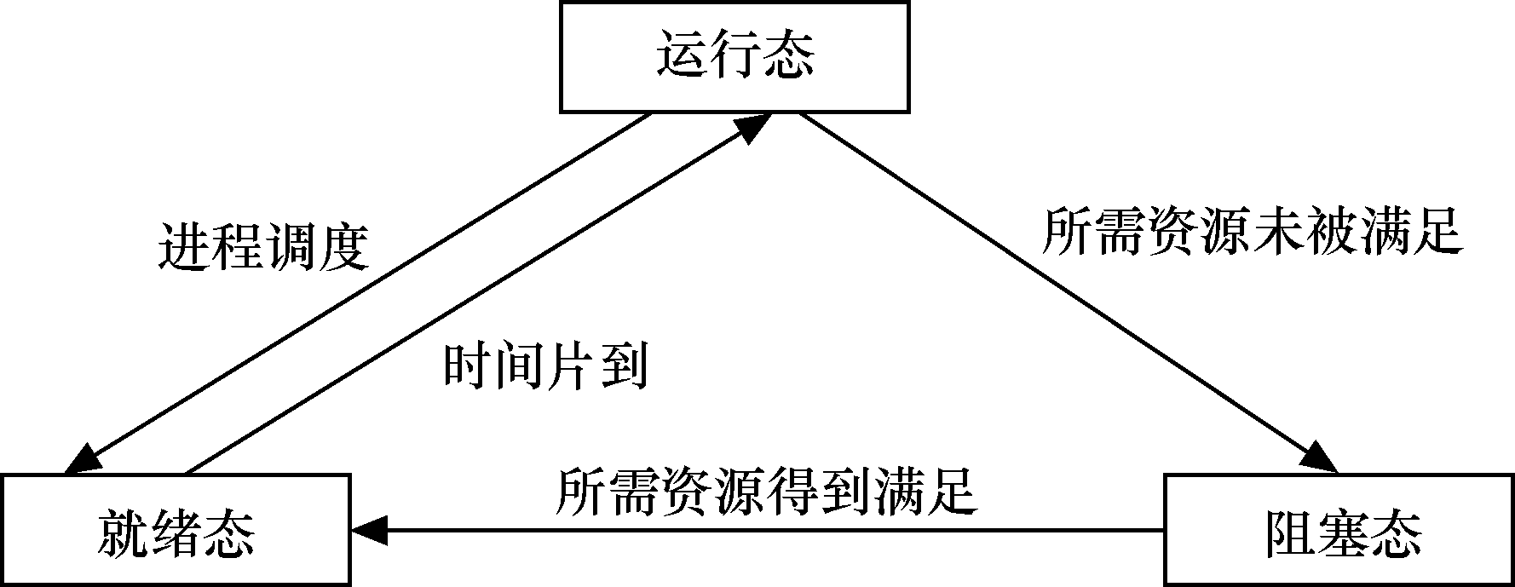
进程管理
② 后台启动。直接从后台手工启动一个进程用得比较少一些，除非是该进程甚为耗时，且用户也不急着需要结果。假设用户要启动一个需要长时间运行的格式化文本文件的进程，为了不使整个Shell在格式化过程中都处于“瘫痪”状态，从后台启动这个进程是明智的选择。
（3）进程的状态和调度
进程是一个动态的实体，从创建到结束时一个进程的整个生命周期。在这个周期中，进程可能会经历不同的状态，一般来说，所有进程都要经历3种状态，即运行态、就绪态和阻塞态（或封锁态），其状态转换如图7-4所示。
图7-4 进程状态转换图

Slide 30
进程管理
● 运行状态是指当前进程已分配到处理器，并不需要等待其他所需资源，正在处理器上执行时的状态。处于这种状态的进程个数不能大于处理器的数目。在一般单CPU机制中，任何时刻处于运行状态的进程至多有一个。只有在运行态时，进程才可以使用所申请到的资源。
● 就绪状态是指进程已经获得运行所需的资源，具备运行条件，但因为其他进程正占用处理器，所以暂时不能运行而等待分配处理器资源的状态。一旦把处理器分配给它，立即就可运行。在操作系统中，处于就绪状态的进程数目可以是多个。
● 阻塞状态是指进程因等待某种事件发生（如等待某一输入、输出操作完成，等待其他进程发来的信号等）而暂时不能运行的状态。也就是说，处于封锁状态的进程尚不具备运行条件，即使处理器空闲，它也无法使用。这种状态有时也称为休眠状态、封锁状态、等待状态或者挂起状态。阻塞状态不能直接进入运行状态。系统中处于这种状态的进程可以是多个。
在Linux系统中将上述3种状态进行重新组织，得到了Linux进程的几个状态，状态变化如图7-5所示。

Slide 31
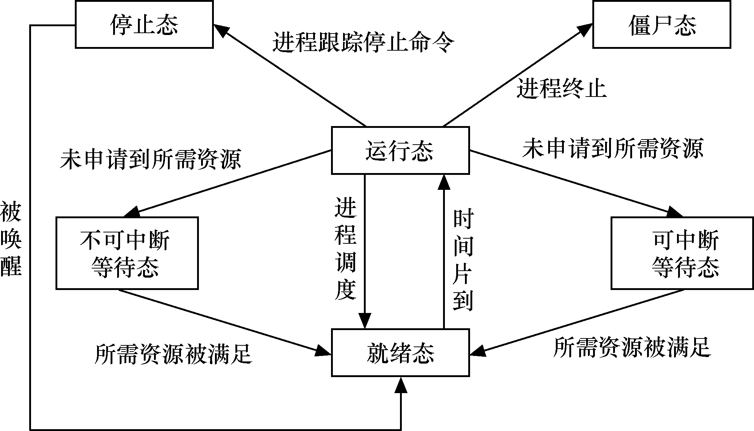
进程管理
图7-5 Linux进程状态变化

Slide 32
进程管理
● 运行态（TASK_RUNNING）：此时进程正在运行或者准备运行。一个进程处于RUNNING状态并不代表它一定被执行。由于在多任务系统中，各个就绪进程需要并发执行，但是一般系统资源中只有一个处理器，因此在某个特定时刻，这些处于RUNNING状态的进程之中，只有一个能够得到处理器，而其他进程必须在一个就绪队列中等待。
● 等待态：此时进程在等待一个事件的发生或某种系统资源。Linux系统分为两种等待进程，即可中断的（TASK_INTERRUPTIBLE）和不可中断的（TASK_UNINTERR- UPTIBLE）。可中断的等待进程处于等待队列中，当需要的条件许可时，可以被操作系统或者其他进程的信号唤醒；而不可中断的等待进程不受信号的打扰，将一直等待系统资源状态的改变，当系统资源有效时，可以由操作系统唤醒，否则一直处于等待状态。
● 停止态（TASK_STOPPED）：进程被暂停，需要通过其他进程的信号才能唤醒。
● 僵尸态（TASK_ZOMBIE）：进程结束但是尚未消亡的一种状态，此时进程已经结束运行并释放大部分资源，但尚未释放进程控制块。

Slide 33
进程管理
（4）进程的调度
为了让Linux来管理系统中的进程，每个进程用一个task_struct数据结构来表示（任务与进程在Linux中可以混用）。数组task包含指向系统中所有task_struct结构的指针。这意味着系统中的最大进程数目受task数组大小的限制，默认值一般为512。创建新进程时，Linux将从系统内存中分配一个task_struct结构并将其加入task数组。当前运行进程的结构用current指针来指示。
① Linux还支持实时进程。这些进程必须对外部时间作出快速反应（这就是“实时”的意思），系统将区分对待这些进程和其他进程。虽然task_struct数据结构庞大而复杂，但它可以分成一些功能组成部分。
● State：进程在执行过程中会根据环境来改变state。Linux进程有图7-5所述4种状态。
● Scheduling Information：调度器需要这些信息以便判定系统中哪个进程最迫切需要运行。
● Identifiers：系统中每个进程都有进程标志。进程标志并不是task数组的索引，它仅仅是个数字。每个进程还有一个用户与组标志，它们用来控制进程对系统中文件和设备的存取权限。

Slide 34
进程管理
● Inter-Process Communication：Linux支持经典的UNIX IPC机制，如信号、管道和信号灯以及系统V中IPC机制，包括共享内存、信号灯和消息队列。
● Links：Linux系统中所有进程都是相互联系的。除了初始化进程外，所有进程都有一个父进程。新进程不是被创建，而是被复制，或者从以前的进程克隆而来。每个进程对应的task_struct结构中包含有指向其父进程和兄弟进程（具有相同父进程的进程）以及子进程的指针。我们可以使用pstree命令来观察Linux系统中运行进程间的关系。另外，系统中所有进程都用一个双向链表连接起来，而它们的根是init进程的task_struct数据结构。这个链表被Linux核心用来寻找系统中所有进程，它对ps或者kill命令提供了支持。
● Times and Timers：核心需要记录进程的创建时间以及在其生命期中消耗的CPU时间。时钟每跳动一次，核心就要更新保存在jiffies变量中，记录进程在系统和用户模式下消耗的时间量。Linux支持与进程相关的interval定时器，进程可以通过系统调用来设定定时器，以便在定时器到时后向它发送信号。这些定时器可以是一次性的或者周期性的。

Slide 35
进程管理
● File system：进程可以自由地打开或关闭文件，进程的task_struct结构中包含一个指向每个打开文件描述符的指针以及指向两个VFS inode的指针。每个VFSF inode唯一地标记文件中的一个目录或者文件，同时还对底层文件系统提供统一的接口。这两个指针，一个指向进程的根目录，另一个指向其当前或者pwd目录。pwd从UNIX命令pwd中派生出来，用来显示当前工作目录。这两个VFS inode包含一个count域，当多个进程引用它们时，它的值将增加。这就是为什么不能删除进程当前目录，或者其子目录的原因。
● Virtual memory：多数进程都有一些虚拟内存（核心线程和后台进程没有），Linux核心必须跟踪虚拟内存与系统物理内存的映射关系。
● Processor Specific Context：进程可以认为是系统当前状态的总和。进程运行时，它将使用处理器的寄存器以及堆栈等。进程被挂起时，进程的上、下文以及所有的与CPU相关的状态必须保存在它的task_struct结构中。当调度器重新调度该进程时，所有上、下文被重新设定。

Slide 36
进程管理
② Linux使用用户和组标志符来检查对系统中文件和可执行映像的访问权限。Linux系统中所有的文件都有使用者和允许的权限，这些权限描述了系统使用者对文件或者目录的使用权。
基本的权限是读、写和可执行，这些权限被分配给3类用户：文件的所有者，属于相同组的进程，以及系统中的所有进程。每类用户具有不同的权限，如一个文件允许其拥有者读写，但是同组的只能读而其他进程不允许访问。
Linux将文件和目录的访问特权授予一组用户，而不是单个用户或者系统中所有进程。如可以为某个软件项目中的所有用户创建一个组，并将其权限设置成只有他们才允许读写项目中的源代码。一个进程可以同时属于多个组（最多为32个），这些组都被放在进程的task_struct中的group数组中。只要某组进程可以存取某个文件，则由此组派生出的进程对这个文件有相应的组访问权限。

Slide 37
进程管理
task_struct结构中有4对进程和组标志符。
● uid, gid：表示运行进程的用户标志符和组标志符。
● effective uid and gid：有些程序可以在执行过程中将执行进程的uid和gid改成其程序自身的uid和gid（保存在描述可执行映象的VFS inode属性中）。这些程序被称为setuid程序，常在严格控制对某些服务的访问时使用，特别是那些为别的进程而运行的进程，如网络后台进程。有效uid和gid是那些setuid执行过程在执行时变化出的uid和gid。当进程试图访问特权数据或代码时，核心将检查进程的有效gid和uid。
● file system uid and gid：它们和有效uid和gid相似但用来检验进程的文件系统访问权限，如运行在用户模式下的NFS服务器存取文件时，NFS文件系统将使用这些标志符。在这里只有文件系统uid和gid发生了改变（而非有效uid和gid）。这样可以避免恶意用户向NFS服务器发送KILL信号。
● saved uid and gid：POSIX标准中要求实现这两个标志符，它们被那些通过系统调用改变进程uid和gid的程序使用。当进程的原始uid和gid变化时，它们被用来保存真正的uid和gid。

Slide 38
进程管理
③ 进程调度机制的设计，还对系统复杂性有着极大的影响，常常会由于实现的复杂程度而在功能和性能方面做出必要的权衡和让步。另外，进度调度的机制还要考虑到“公正性”，让系统所有进程都有机会向前推进，尽管其进度各有不同，并最终会受到CPU速度和负载的影响。更重要的是，还要防止死锁的发生，以及防止对CPU能力的不合理使用，也就是说要防止CPU尚有能力且有进程等待执行，却由于某种原因而长时间得不到执行的情况。一旦这些情况发生，调度机制还能识别与化解。
所有进程部分时间运行于用户模式，部分时间运行于系统模式。如何支持这些模式，底层硬件的实现各不相同，但是存在一种安全机制可以使它们在用户模式和系统模式之间来回切换。用户模式的权限比系统模式下的小得多。进程通过系统调用切换到系统模式继续执行，此时的核心是为进程而执行的。在Linux中，进程不能被抢占。只要能够运行它们就不能被停止。当进程必须等待某个系统事件时，它才决定释放出CPU，如进程可能需要从文件中读出字符。一般等待的发生是在系统调用过程中，此时进程处于系统模式，处于等待状态的进程将被挂起而其他的进程被调度管理器选出来执行。
Notes:
死锁：不可剥夺资源的竞争或进程推进顺序非法会导致竞争进程的阻塞

Slide 39
进程管理
死锁：所谓死锁，是指多个进程在运行过程中因争夺资源而造成的一种僵局，当进程处于这种僵持状态时，若无外力作用，它们都将无法再向前推进。 因此我们举个例子来描述，如果此时有一个线程A，按照先锁a再获得锁b的的顺序获得锁，而在此同时又有另外一个线程B，按照先锁b再锁a的顺序获得锁。
产生原因：资源竞争，进程间推进顺序非法
产生条件
互斥：进程要求对所分配的资源进行排它性控制，即在一段时间内某资源仅为一进程所占用。
请求和保持：当进程因请求资源而阻塞时，对已获得的资源保持不放。
不剥夺：进程已获得的资源在未使用完之前，不能剥夺，只能在使用完时由自己释放。
环路等待：在发生死锁时，必然存在一个进程--资源的环形链。
Notes:
参考资料：https://blog.csdn.net/hd12370/article/details/82814348

Slide 40
进程管理
在每个进程的task_struct结构中有以下4项：policy、priority、counter、rt_priority，这4项是选择进程的依据。其中，policy是进程的调度策略，用来区分实时进程和普通进程，实时进程优先于普通进程运行；priority是进程（包括实时和普通）的静态优先级；counter是进程剩余的时间片，它的起始值就是priority的值；由于counter在后面计算一个处于可运行状态的进程值得运行的程度goodness时起重要作用，因此，counter也可以看做是进程的动态优先级。rt_priority是实时进程特有的，用于实时进程间的选择。

Slide 41
存储管理
1．Linux存储器管理基本概念
（1）存储管理的任务
存储管理是Linux中负责管理内存的模块。存储管理的任务有以下几点。
● 屏蔽各种硬件的内存结构，并向上层返回同意的访问界面。Linux支持各种各样的硬件体系结构。对每种硬件结构，其内存的组织形式各不相同。然而，对于用户的应用程序来说，总是希望提供一个统一的界面以供调用。这样，存储模块就自然要担负这个屏蔽和转化的任务。
● 解决进程状态下内存不足的问题，按需调页。随着硬件的发展，内存的增大，软件业相应地向着大规模方向发展。在一个多进程系统中，

Slide 42
存储管理
所有进程所占用的内存总和往往会超过物理内存容量。这样就需要存储管理实现能够利用副存储器（比如硬盘）进行辅助存储的功能。存储管理机制甚至还能够处理单个进程所占用内存超过主存大小的情况。
● 阻止进程肆意访问其他进程的地址空间和内核地址空间。由于并发执行的进程所在的地址空间都不能冲突，而进程太多，物理内存空间根本不够，故需要模拟出一个更大的虚拟逻辑空间提供给上层应用程序，并通过一个可靠的机制建立起逻辑空间到物理空间的映射关系。
● 为进程中通信所需要的共享内存提供必要的基础。对于上层用户来讲，共享内存和普通内存是两种概念；然而对于存储管理系统来讲，这两者却都是内存中的一部分，所有内存空间的任一部分都可被划为共享内存使用。因此，实现共享内存的任务就需要由存储管理模块来实现。

Slide 43
存储管理
（2）虚拟内存
虚拟内存是现代操作系统的重要特征。
对于一个多进程的操作系统来说，每个进程都要占据自己唯一的内存地址空间。虚拟内存的基本原理是将内存中一部分近期不需要的内容移出到外存上，从而让出一块内存空间，以供其他需要内存的进程使用。当要访问到那些已经被调出到外存的数据时，存储管理要将内存中一部分不常被访问的数据调出，让出一块空间以供需要的数据调入内存。

Slide 44
存储管理
（2）虚拟内存
时间局部性和空间局部性的原理是虚拟内存效率的重要保证。
所谓时间局部性原理，指在存储访问中，人们对最近访问过的数据进行再次访问的概率非常大。这个原理确保了用户不用频繁地将数据在主存和外存之间换入换出，因为这些数据很可能在未来再次被访问。
所谓空间局部性原理，指在存储访问中，人们时常会访问到最近访问过的地址附近的数据。这个原理的启示是将内存划分成一定长度的数据段，从而每次换入换出时，将整个数据段一起操作，这样可以减少访问失效的次数。

Slide 45
存储管理
（3）页面模式
页面为存储管理中调入调出的基本单位。在存储管理中，将内存划分为长度相等的页面。Linux将每个用户进程4GB长度的虚拟内存划分成固定大小的页面。其中，0～3GB是用户态空间，由各进程独占；3～4GB 是内核态空间，由所有进程共享，但只有内核态的进程才能访问。
（4）按需调页
当进程访问到某个虚存地址，却发现该地址所对应的物理页面已经被换出内存时，系统会自动产生一个硬件中断，即缺页中断。在中断产生后，系统会自动调用相应的中断处理程序，来将所需的页面从外存调入，或者干脆新建一个空白页面。这个过程就叫做按需调页。
（5）对换
对于虚拟内存页面来说，总是要将其改动过的内容写回到外存中，才能够将其丢弃。一个被更改过的内存页面，但还没有将其内容写到外存中，就称之为“脏页面”。在换入页面时，首先考虑的肯定是将“干净的”页面直接丢弃，然后将外存数据写进来，因为这样不会破坏数据的完整性。然而这是一个矛盾，内存调用者希望尽可能少地进行外存的刷新，这个结果造成内存中“脏页面”不断增加，而换入程序又希望尽可能多一些“干净”页面，以便使它们可以很方便地将数据调入。于是，收拾垃圾的工作就由一个被称做“对换”（swap）的程序来完成。

Slide 46
存储管理
2．Linux中存储器管理的相关概念及实现
在Linux中，CPU不能按物理地址来访问存储空间，必须使用虚拟地址。因此，对内存页面的管理，通常要先分配虚拟内存区间，然后根据需要为此区间分配物理空间并建立起映射。也就是说，虚拟区间分配在前，物理页面分配在后。
（1）伙伴算法
Linux的伙伴算法把所有的空闲页面分为10个块组，每组中块的大小是2的幂次方个页面。例如，第0组中块的大小都为2⁰（1个页面），第1组小块的大小都为2¹ （2个页面），第9组中块的大小都为2⁹ （512个页面）。也就是说，每一组中块的大小是相同的，且这同样大小的块形成一个链表。
工作原理：如果要求要求分配一个大小为M个页面的块，伙伴算法会先到与要求分配的M个页面大小最接近的空闲块链表中查找，看是否有这样的一个空闲块。如果有，就直接分配；如果没有，该算法就会到下一个更大的空闲块链表中查找，如果有，就将该空闲块分为两等份，一份分配出去，另一份就挂入下一级的空闲块链表中；如果没有，就继续向更大的空闲块链表中查找，直到查找完所有更大的空闲块链表都没找到空闲块为止（空闲块链表最大为512个页面），如果没有就放弃分配，并发出出错信息。

Slide 47
存储管理
以上过程的逆过程就是块的释放过程，这也是该算法名字的来由。满足以下条件的两个块称为伙伴：
① 两个块的大小相同；
② 两个块的物理地址连续。
伙伴算法把满足以上条件的两个块合并为一个块，该算法是迭代算法，如果合并后的块还可以跟相邻的块进行合并，那么该算法就继续合并。
图7-6 伙伴系统使用的数据结构

Slide 48
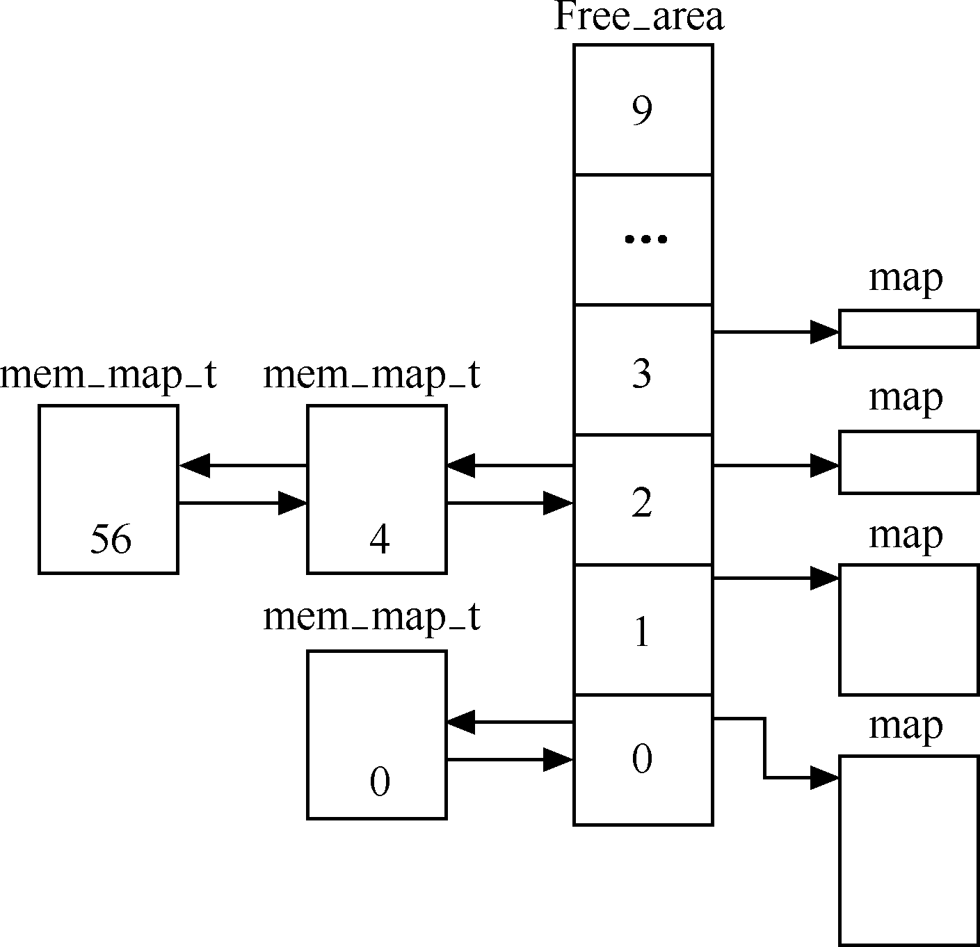
存储管理
图7-6 伙伴系统使用的数据结构

Slide 49
存储管理
链表中元素的类型将为men_map_t（即struct page结构）。map域指向一个位图，其大小取决于现有的页面数。Free_area第k项位图的每1位，描述的就是大小为2^{k} 个页面的两个伙伴块的状态。如果位图的某位为0，表示一对兄弟块中或者两个都空闲，或者两个都被分配，如果为1，肯定有一块已被分配。当兄弟块都空闲时，内核把它们当做一个大小为2^{k +1}的单独快来处理。 图7-6中，Free_area数组的元素0包含了一个空闲页（页面编号为0）；而元素2则包含了两个以4个页面为大小的空闲页面块，第1个页面块的起始编号为4，而第2个页面块的起始编号为56。

Slide 50
存储管理
（2）slab
slab中引入了对象这个概念，所谓对象就是存放一组数据结构的内存区，其方法就是构造函数或析构函数，构造函数用于初始化数据结构所在的内存区，而析构函数收回相应的内存区。但为了便于理解，也可以把对象直接看做内核的数据结构。为了避免重复初始化对象，slab分配模式并不丢弃已分配的对象，而是释放但把它们依然保留在内存中。当以后又要请求分配同一对象时，就可以从内存获取而不用进行初始化，这就是引入slab的基本思想。
slab是Linux针对经常分配并释放的小的对象的一种内存分配机制

Slide 51
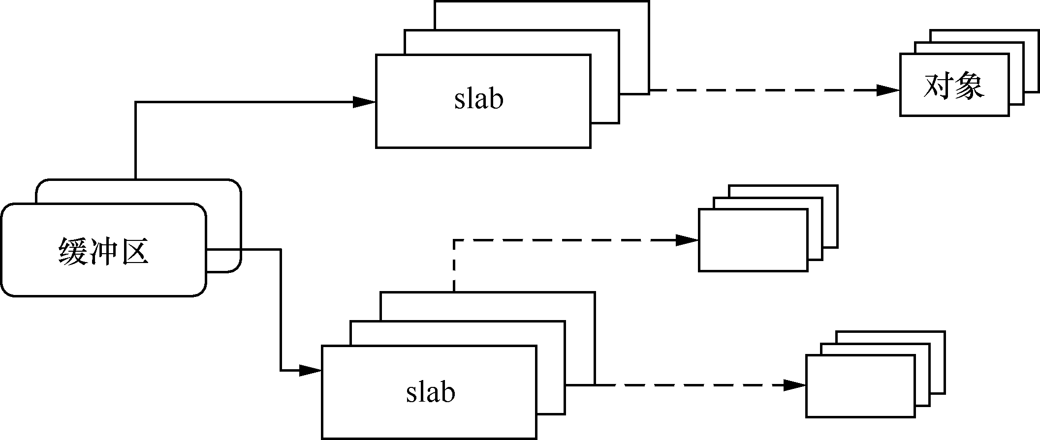
存储管理
图7-7 slab的组成

Slide 52
存储管理
（3）缓冲区
每个缓冲区还有一个轮转锁（spinlock），在对链表进行修改时用这个轮转锁进行同步。
缓冲区只有在以下两个条件都成立的时候才能分配到slab：
① 已发出一个分配新对象的请求；
② 缓冲区不包含任何空闲对象。
在内核中当初始化开销不大的数据结构可以合用一个通用的缓冲区。
当一个数据结构的使用根本不频繁时，或其大小不足一个页面时，而应该调用kmallo()进行分配。如果数据结构的大小接近一个页面，则干脆通过alloc_page()为之分配一个页面。

Slide 53
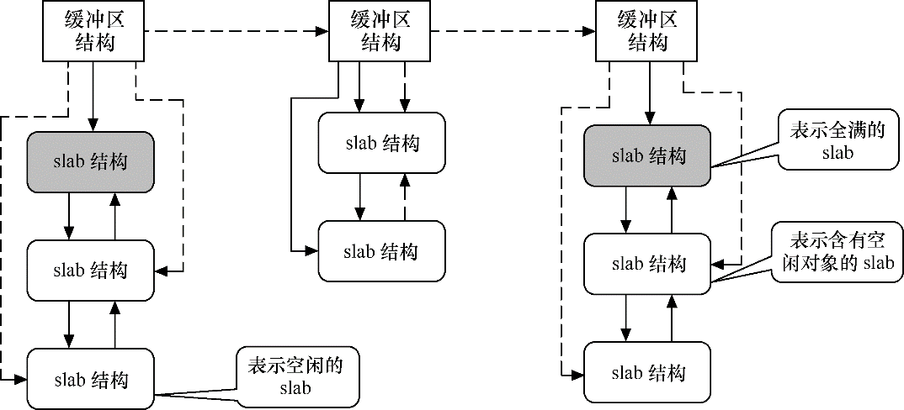
存储管理
图7-8 缓冲区结构kmem_cache_t与slab结构slab_t之间的关系

Slide 54
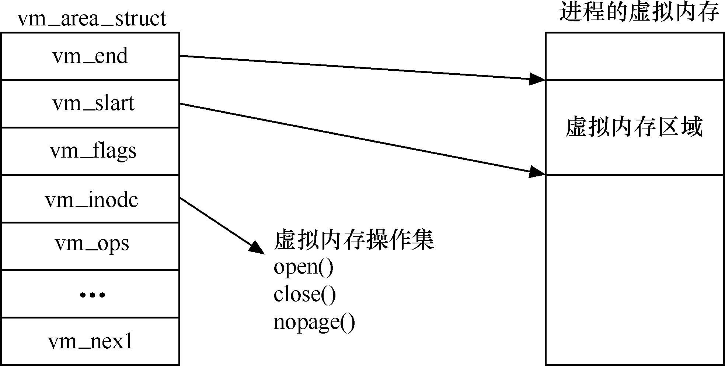
存储管理
（4）地址映射机制
地址映射就是建立几种存储媒介（内存，辅存，虚存）间的关联，完成地址间的相互转换，它既包括磁盘文件到虚拟内存的映射，也包括虚拟内存到物理内存的映射。图7-9所示为内存地址区间的操作集。
图7-9 内存地址区间的操作集

Slide 55
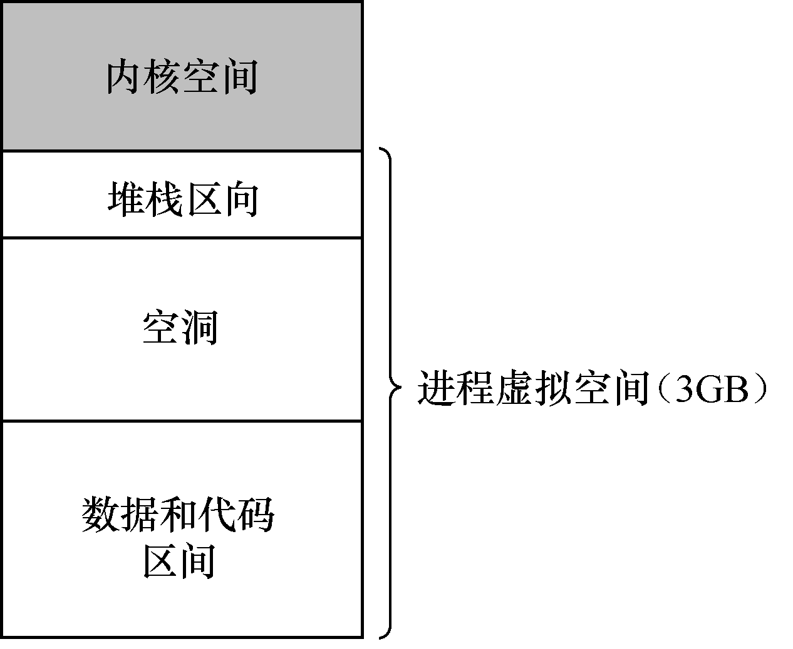
存储管理
（5）进程的虚拟空间
图7-10所示为进程虚拟空间的划分，从图中可以看出，堆栈区间位于进程虚拟空间的顶部，运行时由顶向下延伸。数据和代码区间位于虚拟空间的底部，运行时不向上延伸。中间的空洞是进程在运行时可以动态分配的空间（也叫做动态内存）。
图7-10 进程虚拟空间划分

Slide 56
存储管理
（6）页故障的产生
见故障的产生有以下3种情况。
① 程序出现错误，如向随机物理内存中写入数据，或页错误发生在TASK_SIZE（3GB）的范围外，这些情况下，虚拟地址无效，Linux将向进程发送SIGSEGV信号终止进程的运行。
② 虚拟地址有效，但其所对应的页当前不在物理内存中，即缺页错误，这时操作系统必须从磁盘映像或交换文件（次页被换出）中将其装入物理内存。
③ 要访问的虚拟地址被写保护，即保护错误，这时，操作系统必须判断：如果是用户进程正在写当前进程的地址空间，则发SIGSEGV信号并终止进程的运行：如果错误发生在一面旧的共享页上时，则处理方法有所不同，也就是要对这一共享页进行复制，这要使用写时复制（Copy On Wrlte，COW）技术。

Slide 57
存储管理
（7）交换机制
当物理内存出现不足时，Linux内存管理子系统需要释放部分物理内存页面。这一任务由内核的交换守护进程kswapd完成，该内核守护进程实际是一个内核线程，它在内核初始化时启动，并周期地运行。它的任务就是保证系统中具有足够的空闲页面，从而使内存管理子系统能够有效运行。
例如，在时间要求比较紧急的实时系统中，不宜采用页面交换机制，因为它使程序在执行时间上有了较大的不确定性。因此，Linux给用户提供了一种选择，可以通过命令或系统调用开启或关闭交换机制。

Slide 58
存储管理
实际上只有与用户空间建立了映射的物理页面才会被交换出去，而内核空间中内核所占的页面则常驻内存。内核调用kmalloc()、vmalloc()或alloc_page()分配的页面在使用完之后会立即释放。
页面交换策略如下：
策略一：需要时才交换；
策略二：系统空闲时交换；
策略三：换出但不立即释放；
策略四：把页面换出推迟到不能再推迟为止。

Slide 59
存储管理
下面对物理页面的换入换出给出一个概要描述。
① 释放页面。如果一个页面变为空闲可用，就把该页面的page结构链入某个页面管理区（zone）的空闲队列free_area，同时页面的使用计数count减1。
② 分配页面。调用_alloc_pages()或_get_free_page()从某个空闲队列分配内存页面，并将其页面使用计数器count置为1。
③ 活跃状态。已分配的页面处于活跃状态，该页面的数据结构page通过其队列头结构lru链入活跃页面队列active_list，并且在进程地址空间中至少有一个页与该页面之间建立了映射关系。

Slide 60
存储管理
④ 不活跃“脏”状态。处于该状态的页面其page结构通过其队列头结构lru链入不活跃“脏”页面队列inactive_dirty_list，并且原则是任何进程的页面表项不再指向该页面，也就是说，断开页面的映射，同时把页面的使用计数count减1。
⑤ 将不活跃“脏”页面的内容写到交换区，并将该页面的page结构从不活跃“脏”页面队列inactive_dirty_list转移到不活跃“干净”页面队列，准备被回收。
⑥ 不活跃“干净”状态。页面page结构通过其队列头结构lru链入某个不活跃“干净”页面队列，每个页顶管理区都有一个不活跃“干净”页面队列inactive_dirty_list。
⑦ 如果在转入不活跃状态以后的一段时间内，页面又受到访问，则又转入活跃状态并恢复映射。

Slide 61
存储管理
⑧ 当需要时，就从“干净”页面队列中回收页面，或者把页面链入到空闲队列，或者直接进行分配。
Linux内存管理子系统将每个交换空间的大小限制在127MB（实际为（4096.10）*8* 4096 = 133890048 Byte = 127.6875MB）。可以在系统中同时使用16个交换空间，从而使交换空间总量达到2GB。

Slide 62
存储管理
（8）Linux中新页框的分配方案
请求调页（demand paging）：这是在类似UNIX的操作系统中使用较为普遍的一种动态内存分配技术。所谓动态内存分配技术就是指进程运行所需要的页框不是一开始就全部分配给进程，而是当内核执行进程的一个指令所需的页面不在内存时，再由CPU的控制单元引起一个缺页异常，这时再由异常处理程序调入内存。
写时复制（copy_on_write）：把一个页面标记为只读，而把代表它的VMA标记为可写。因此任何对页面的写操作都会造成页面写访问异常，同样会引起缺页中断。

Slide 63
存储管理
（9）缓冲区高速缓存
缓冲区高速缓存由设备标识号和块标号索引，因此可以快速找出数据块。
缓冲区高速缓存的大小可以变化。当需要新缓冲区而现在又没有可用的缓冲区时，就按需分配页面。
当把一个数据写入文件时，内核将把数据写入内存缓冲区，而不是直接写入磁盘。由于使用了缓冲技术，因此有可能出现这种情况，写磁盘的命令已经返回，但实际的写入磁盘的操作还未执行。
哈希线性表中的指针代表一个链表，该链表所包含的所有节点均具有相同的哈希值，在该链表中查找可访问到指定的数据。

Slide 64
存储管理
图7-13为Linux页面缓存示意图，为随着映像的读取和执行，页面缓存中的内容可自给增多，这时，Linux可移走不再需要的页面。当系统中可用的物理内存量变小时，Linux也会通过缩小页面缓存的大小而释放更多的物理内存页面。
在Linux中刷新机制（包括TLB的刷新和缓存的刷新）主要完成以下两项工作。
① 保证在任何时刻内存管理硬件所看到的进程的内核映射与内核页表一致。
② 如果负责内存管理的内核代码对用户进程页进行了修改，那么用户进程在被允许继续执行前必须在缓存中看到正确的数据。

Slide 65
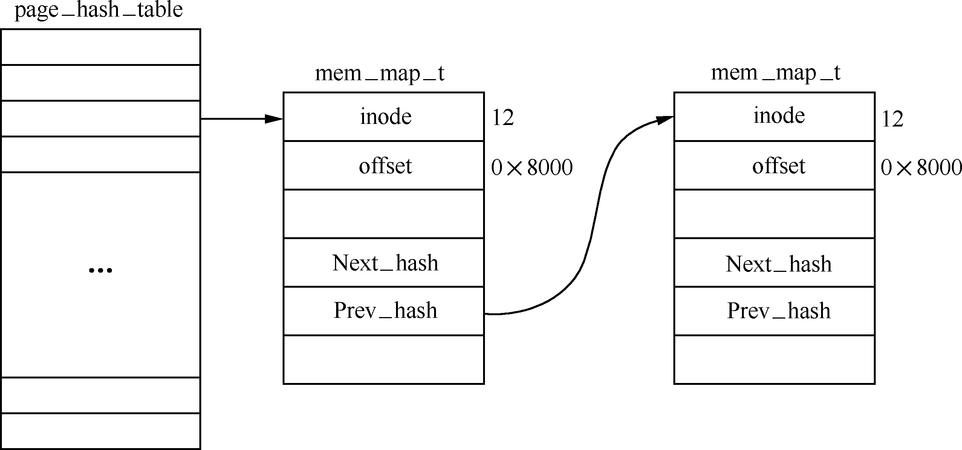
存储管理
图7-13 Linux页面缓存示意图

Slide 66
文件系统
1．Linux文件系统简介
Linux支持多种文件系统，包括ext2、ext3、vfat、ntfs、iso9660、JFFS、romfs、nfs等，为了对各类文件系统进行统一管理，Linux引入了虚拟文件系统（Virtual File System，VFS），为各类文件系统提供一个统一的操作界面和应用编程接口。Linux操作系统下的文件系统结构如图7-15所示。
（1）虚拟文件系统
VFS是物理文件系统与服务之间的一个接口层，对用户程序隐去各种不同文件系统的实现细节，为用户程序提供一个统一、抽象、虚拟的文件系统界面。VFS对Linux的每个文件系统的所有细节进行抽象，使得不同的文件系统在Linux核心以及系统中运行的其他程序看来都是相同的。严格说来，VFS并不是一种实际的文件系统，它只存在于内存中，不存在于任何外存空间。VFS在系统启动时产生，在系统关闭时注销。VFS的作用就是屏蔽各类文件系统的差异，给用户、应用程序甚至Linux其他管理模块提供一个统一的界面。

Slide 67
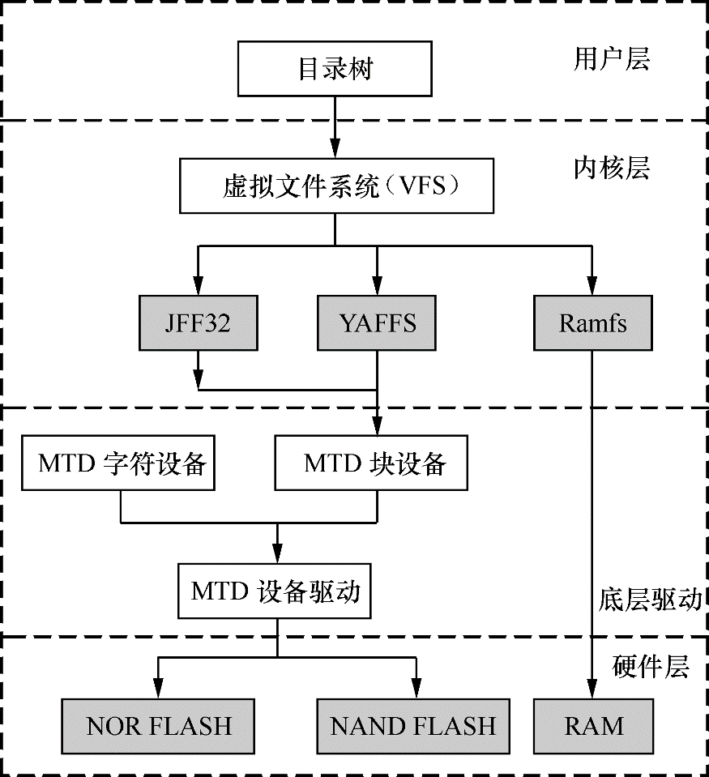
文件系统
1．Linux文件系统简介
图7-15 Linux操作系统下的文件系统结构

Slide 68
文件系统
VFS的功能包括：
● 记录可用的文件系统的类型；
● 将设备同对应的文件系统联系起来；
● 处理一些面向文件的通用操作。
管理VFS数据结构的组成部分主要包括超级块和索引节点（inode）。
文件系统由目录和文件构成。每个子目录或文件只能由唯一的inode描述。inode是Linux管理文件系统的最基本单位，也是文件系统连接任何目录、任何文件的桥梁。inode的内容取自物理设备上的文件系统，由文件系统指定的操作函数（i_op属性指定）填写。VFS inode只存在于内存中，可通过inode cache访问。
（2）嵌入式文件系统存储
Linux启动时，第一个必须挂载的是根文件系统，若系统不能从指定设备上挂载根文件系统，则系统会出错而退出启动。Linux启动之后可以自动或手动挂载其他的文件系统，因此，一个系统中可以同时存在不同的文件系统。

Slide 69
文件系统
① ext2、ext3文件系统。这是专门为Linux设计的文件系统类型。每个文件系统由逻辑块的序列组成，一个逻辑盘空间一般划分为几个用途各不相同的部分，即引导块、超级块、inode区以及数据区。
● 引导块：在文件系统的开头，通常为一个扇区，其中存放引导程序，用于读入并启动操作系统。
● 超级块：用于记录文件系统的管理信息。特定的文件系统定义了特定的超级块。
● inode区：一个文件（或目录）占据一个索引节点。第1个索引节点是该文件系统的根节点，利用根节点，可以把几个文件系统挂在另一个文件系统的非叶节点上。
● 数据区：存放文件数据或者管理数据（如一级间址块、二级间址块等）。
ext2是Linux中的一个可扩展的强有力的文件系统。通过VFS的超级块可以访问ext2的超级块，通过VFS的inode可以访问ext2的inode。

Slide 70
文件系统
Linux swap是Linux中一种专门用于交换分区的swap文件系统。Linux是使用这一整个分区作为交换空间，一般这个swap格式的交换分区是主内存的2倍。在内存不够时，Linux会将部分数据写到交换分区上。
② 基于Flash的文件系统。Flash（闪存）作为嵌入式系统的主要存储媒介，有其自身的特性。Flash的写入操作只能把对应位置的1修改为0，而不能把0修改为1（擦除Flash就是把对应存储块的内容恢复为1），一般情况下，向Flash写入内容时，需要先擦除对应的存储区间，这种擦除是以块（block）为单位进行的。
闪存主要有NOR和NAND两种技术，其比较如表7-1所示。Flash存储器的擦写次数是有限的，NAND闪存还有特殊的硬件接口和读写时序。因此，必须针对Flash的硬件特性设计符合应用要求的文件系统，传统的文件系统如ext2等，用作Flash的文件系统会有诸多弊端。

Slide 71
文件系统
表7-1 NOR Flash和NAND Flash比较
NOR Flash | NAND Flash
接口时序同SRAM，易使用 | 地址/数据线复用，数据位较窄
读取速度较快 | 读取速度较慢
擦除速度慢，以64～128KB的块为单位 | 擦除速度快，以8～32KB的块为单位
写入速度慢（因为一般要先擦除） | 写入速度快
随机存取速度较快，支持XIP（eXecute In Place，芯片内执行），适用于代码存储。在嵌入式系统中，常用于存放引导程序、根文件系统等 | 顺序读取速度较快，随机存取速度慢，适用于数据存储（如大容量的多媒体应用）。在嵌入式系统中，常用于存放用户文件系统等
单片容量较小，1～32MB | 单片容量较大，8～128MB，提高了单元密度
最大擦写次数10万次 | 最大擦写次数100万次

Slide 72
文件系统
一块Flash芯片可以被划分为多个分区，各分区可以采用不同的文件系统。两块Flash芯片也可以合并为一个分区使用，采用一个文件系统，即文件系统是针对于存储器分区而言的，而非存储芯片。
a．JFFS2：JFFS文件系统最早是由瑞典Axis Communications公司基于Linux2.0的内核为嵌入式系统开发的文件系统。JFFS2是RedHat公司基于JFFS开发的闪存文件系统，最初是针对RedHat公司的嵌入式产品eCos开发的嵌入式文件系统，所以JFFS2也可以用在Linux、uCLinux中。
JFFS2主要用于NOR型闪存，基于MTD驱动层，是可读写的、支持数据压缩的、

Slide 73
文件系统
基于哈希表的日志型文件系统，并提供崩溃/掉电安全保护，提供“写平衡”支持等。其缺点主要是当文件系统已满或接近满时，因为垃圾收集的关系而使JFFS2的运行速度大大放慢。
目前JFFS3正在开发中。JFFSX不适合用于NAND闪存的原因主要是因为NAND闪存的容量一般较大，这样导致JFFS为维护日志节点所占用的内存空间迅速增大，另外，JFFSX文件系统在挂载时需要扫描整个Flash的内容，以找出所有的日志节点，建立文件结构，对于大容量的NAND闪存会耗费大量时间。
b．YAFFS/YAFFS2：YAFFS/YAFFS2是专为嵌入式系统使用NAND型闪存而设计的一种日志型文件系统。与JFFS2相比，它减少了一些功能（如不支持数据压缩），所以速度更快，挂载时间很短，对内存的占用较小。另外，它还是跨平台的文件系统，除了Linux和eCos，还支持WinCE、pSOS和ThreadX等。

Slide 74
文件系统
YAFFS/YAFFS2自带NAND芯片的驱动，并且为嵌入式系统提供了直接访问文件系统的API，用户可以不使用Linux中的MTD与VFS，直接对文件系统操作。当然，YAFFS也可与MTD驱动程序配合使用。
YAFFS与YAFFS2的主要区别在于，前者仅支持小页（512 B）NAND闪存，后者则可支持大页（2KB）NAND闪存。同时，YAFFS2在内存空间占用、垃圾回收速度、读/写速度等方面均有大幅提升。
c．cramfs：cramfs是Linux的创始人Linus Torvalds参与开发的一种只读的压缩文件系统，它也基于MTD驱动程序。在cramfs文件系统中，每一页（4KB）被单独压缩，可以随机页访问，其压缩比高达2:1，为嵌入式系统节省大量的Flash

Slide 75
文件系统
存储空间，使系统可通过更低容量的Flash存储相同的文件，从而降低系统成本。
cramfs文件系统以压缩方式存储，在运行时解压缩，所有的应用程序要求被复制到RAM里去运行，但这并不代表比ramfs需求的RAM空间要大一点，因为cramfs是采用分页压缩的方式存放档案，在读取档案时，不会一下子就耗用过多的内存空间，只针对目前实际读取的部分分配内存，尚没有读取的部分不分配内存空间，当读取的档案不在内存时，cramfs文件系统自动计算压缩后的资料所存的位置，再即时解压缩到RAM中。另外，它的速度快、效率高，其只读的特点有利于保护文件系统免受破坏，提高了系统的可靠性。
由于以上特性，cramfs在嵌入式系统中应用广泛。但是它的只读属性同时又是它的一大缺陷，使得用户无法对其内容对进扩充。cramfs映像通常是放在Flash中，但是也能放在其他文件系统里，使用loopback设备可以把它安装其他文件系统里。

Slide 76
文件系统
d．romfs：传统型的romfs文件系统是一种简单的、紧凑的、只读的文件系统，不支持动态擦写保存，按顺序存放数据，因而支持应用程序以片内运行（eXecute In Place，XIP）方式运行，在系统运行时，节省RAM空间。uClinux系统通常采用romfs文件系统。
e．其他文件系统：fat/fat32也可用于实际嵌入式系统的扩展存储器（如PDA、Smartphone，数码相机等的SD卡），这主要是为了更好地与最流行的Windows桌面操作系统相兼容。ext2也可以作为嵌入式Linux的文件系统，不过将它用于Flash闪存会有诸多弊端。
③ 基于RAM的文件系统。
a．ramdisk：ramdisk是将一部分固定大小的内存当做分区来使用。它并非一个

Slide 77
文件系统
实际的文件系统，而是一种将实际的文件系统装入内存的机制，并且可以作为根文件系统。将一些经常被访问而又不会更改的文件（如只读的根文件系统）通过Ramdisk放在内存中，可以明显地提高系统的性能。
在Linux的启动阶段，initrd提供了一套机制，可以将内核映像和根文件系统一起载入内存。
b．ramfs/tmpfs：ramfs是Linus Torvalds开发的一种基于内存的文件系统，工作于虚拟文件系统（VFS）层。特点是：不能格式化，可以创建多个，在创建时可以指定其最大能使用的内存大小。ramfs/tmpfs文件系统把所有的文件都放在RAM中，所以读/写操作发生在RAM中。可以用ramfs/tmpfs来存储一些临时性或经常要修改的数据，如/tmp和/var目录，这样既避免了对Flash存储器的读写损耗，也提高了数据读写速度。

Slide 78
文件系统
ramfs/tmpfs相对于传统的ramdisk的不同之处主要在于：不能格式化，文件系统大小可随所含文件内容大小变化。tmpfs的一个缺点是当系统重新引导时会丢失所有数据。
④ 网络文件系统 （Network File System，NFS）：NFS是由Sun开发并发展起来的一项在不同机器、不同操作系统之间通过网络共享文件的技术。在嵌入式Linux系统的开发调试阶段，可以利用该技术在主机上建立基于NFS的根文件系统，挂载到嵌入式设备，可以很方便地修改根文件系统的内容。

Slide 79
文件系统
以上所述都是基于存储设备的文件系统（memory-based file system），它们都可用作Linux的根文件系统。实际上，Linux还支持逻辑的或伪文件系统（logical or pseudo file system），如procfs（proc文件系统）用于获取系统信息，以及devfs（设备文件系统）和sysfs用于维护设备文件。
（3）文件系统的目录结构
在嵌入式环境下的资源非常有限，所以目录树中的所有文件都应该是系统提供的功能所必需的文件，以免浪费存储空间。
图7-16所示为romfs文件系统的根目录结构，这个目录结构基本上与普通Linux中的目录相同，其中：

Slide 80
文件系统
/bin和/sbin目录存放的是可执行程序；
/dev目录存放的是设备文件；
/etc目录存放的是配置文件和启动脚本；
/lib目录下存放的是库文件；
/proc目录下是系统信息（这个目录是虚拟目录，并不存放在romfs中，而是在系统运行时自动生成）；
/tmp、/user和/var目录的功能与Linux下对应目录没有什么差别。
图7-16 romfs文件系统的根目录结构

Slide 81
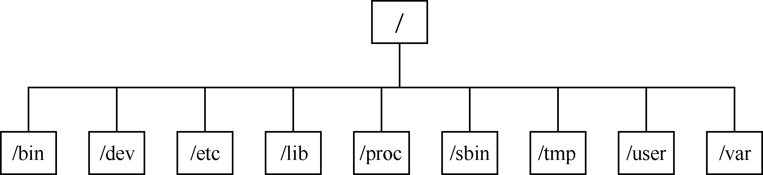
文件系统
图7-16 romfs文件系统的根目录结构

Slide 82
文件系统
2．Linux文件系统操作
如果要加载一个分区（文件系统），首先需要确认文件系统的类型，然后才能挂载使用，如通过mount加载，或者通过修改/etc/fstab来开机自动加载；如果想添加一个新的分区，或者增加一个新的硬盘，则要通过分区工具来添加分区，然后要创建分区的文件系统，最后才是挂载文件系统，如通过mount加载，或者通过修改/etc/fstab来开机自动加载。
对于一个新的存储设备来说，可以通过下面几个步骤完成文件系统的建立和操作。
（1）磁盘的分割
磁盘的分割是针对大容量的存储设备来说的，主要是指硬盘。硬盘的分割，Linux有fdisk、cfdisk、parted等工具，常用的是fdisk工具，Windows和DOS常用的工具也有fdisk，但和Linux中的使用方法不一样。

Slide 83
文件系统
（2）文件系统的创建
这个过程是存储设备建立文件系统的过程，一般也被称为格式化或初始化，通过一些初始化工具来进行。在Linux中有mkfs、mkfs.ext3、mkfs.reiserfs、 mkfs.ext2、mkfs.msdos、mkfs.vfat、mkswap等系列工具。

Slide 84
文件系统
（3）挂载：
文件系统只有挂载（mount）才能使用，但UNIX类的操作系统是通过mount进行的，挂载文件系统时要有挂载点，比如在安装Linux的过程中，有时会提示分区，然后建立文件系统，对于挂载点是，大多选择的是/根目录下。
但是在Linux系统的使用过程中，也会挂载其他的硬盘分区，也要选中挂载点，挂载点通常是一个空置的目录，最好是自建的空置目录。
挂载文件系统，目前有两种方法，一是通过 mount来挂载，另一种方法是通过/etc/fstab文件来开机自动挂载。

Slide 85
文件系统
（4）文件系统可视的几何结构
文件系统是用来组织和排列文件存取的，所以也是可见的。在Linux操作系统中，可以通过ls工具来查看其结构。在Linux系统中，常见的都是树形结构，比如操作系统如果安装在一个文件系统中，通常的表现显示为由“/”起始的一个树形结构，这个命令使用相对比较简单。
除了ls工具外还可以使用fsck命令，fsck命令不仅可以扫描，还可以修正文件系统的一些问题。值得注意的是，fsck扫描文件系统时一定要在单用户模式、修复模式或把设备umount后进行。
但是如果扫描正在运行中的系统，会造成系统文件损坏，因此这个命令在使用时一定要小心，如果系统是正常运行时，不要使用这个扫描工具，否则有可能会让系统崩溃。

Slide 86
设备管理
Linux操作系统之所以能够被广大用户所接受，其原因之一是由于它对几乎所有的设备都有良好的支持。在Linux下为设备编写并安装驱动程序，是遵循着一定原则的。Linux下的驱动程序仅仅是为相应的设备编写几个基本函数，并向VFS注册就可以安装成功。当应用程序需要使用设备时，通过访问该设备对应的文件节点，利用VFS调用该设备的相关处理函数。这种管理方式就是所谓的设备文件管理方式。
设备管理是操作系统诸多管理中最复杂的部分。与UNIX系统一样，Linux系统采用设备文件统一管理硬件设备，从而将硬件设备的特性及管理细节对用户隐藏起来，实现用户程序与设备无关性。

Slide 87
设备管理
1设备分类
2设备管理的任务和功能
3设备控制器
4I/O通道
5Linux的I/O控制
6设备驱动

Slide 88
Linux设备管理的功能
（1）设备分类
在计算机系统中除了CPU和内存外，其他大部分硬件设备都称为外部设备，包括常用的硬盘、光驱、输入/输出、终端等，下面介绍设备的分类方法。
按设备的所属关系可以将I/O设备分为以下两类。
① 系统设备：系统设备是在系统生成时已登记于系统中的标准设备，属于系统的基本配置。
② 用户设备：用户设备是在系统生成时未登记在系统中的非标准设备。
按设备的信息交换的单位可将I/O设备分为以下两类。
① 字符设备：字符设备是以字符为单位进行输入和输出的设备。
② 块设备：块设备的输入和输出是以数据块为单位的。
按设备的共享属性可将I/O设备分为以下3类：
① 独占设备：所有的字符设备都是独占设备。独占设备是指一段时间内只允许一个用户（进程）访问的设备，即临界资源。
② 共享设备：共享设备是指一段时间内允许多个进程同时访问的设备，块设备都是共享设备。
③ 虚拟设备：通过虚拟设备技术把一台独占设备变换为若干台逻辑设备，供若干个用户（进程）同时使用，以提高设备的利用率。

Slide 89
Linux设备管理的功能
根据设备的用途，可以把设备分为存储设备与输入/输出设备两大类。
① 存储设备是指用来进行数据存储的设备，计算机的存储器分为主存储器（内存）和辅助存储器（外存），外部存储器就是一种典型的存储类型的设备，如硬盘、软盘、CD、U盘、移动硬盘等。
② 输入/输出设备是主机从外界接收信息或向外界发送信息的媒介。输入设备是计算机用来从外界接收信息的设备，如鼠标、键盘、扫描仪等；输出设备是计算机把处理后的信息向外界发送的设备，如打印机、显示器等，该设备以每次一个字符的方式发送数据，因此称为字符设备。

Slide 90
Linux设备管理的功能
（2）设备管理的任务和功能
设备管理是对计算机的输入/输出系统的管理，它是操作系统中最具有多样性和复杂性的部分。其主要任务如下所述。
① 选择和分配I/O设备以便进行数据传输操作。
② 控制I/O设备和CPU（或内存）之间交换数据。
③ 为用户提供一个友好的透明接口，把用户和设备硬件特性分开，使得用户在编制应用程序时不必涉及具体设备，由系统按用户的要求来对设备的工作进行控制。
④ 提高设备和设备之间、CPU和设备之间以及进程和进程之间的并行操作程度，以使操作系统获得最佳效率。

Slide 91
Linux设备管理的功能
为了完成上述主要任务，设备管理程序一般要提供下述功能。
a．提供和进程管理系统的接口；
b．进行设备分配；
c．实现设备和设备、设备和CPU等之间的并行操作；
d．进行缓冲管理；
e．设备控制与驱动。

Slide 92
Linux设备管理的功能
（3）设备控制器
设备控制器是CPU与I/O设备之间的接口，它接收从CPU发来的命令并去控制I/O设备工作。设备控制器是一个可编址设备，当它仅控制一个设备时，它只有一个唯一的设备地址；当它控制多个设备时，则应具有多个设备地址，使每一个地址对应一个设备。
为实现设备控制器的功能，大多数设备控制器都由以下3部分组成。
① 设备控制器与处理机的接口。
② 设备控制器与设备的接口。
③ I/O逻辑。

Slide 93
Linux设备管理的功能
（4）I/O通道
设置I/O通道的目的是使一些原来由CPU处理的I/O任务转由通道来承担，从而把CPU从繁杂的I/O任务中解脱出来。
在设置了通道后，CPU只需向通道发送一条I/O指令。通道在收到该指令后，便从内存中取出本次要执行的通道程序，然后执行该通道程序，仅当通道完成了规定的I/O任务后，才向CPU发中断信号。
实际上，I/O通道是一种特殊的处理机，它具有执行I/O指令的能力，并通过执行通道（I/O）程序来控制I/O操作。

Slide 94
Linux设备管理的功能
通道有两种基本类型：选择通道和多路通道。
① 选择通道又称高速通道，在物理上它可以连接多个设备，但是这些设备不能同时工作，在某一段时间内通道只能选择一个设备进行工作。选择通道很像一个单道程序的处理器，在一段时间内只允许执行一个设备的通道程序，只有当这个设备的通道程序全部执行完毕后，才能执行其他设备的通道程序。
选择通道主要用于连接高速外围设备，如磁盘、磁带等，信息以成组方式高速传输。由于数据传输率很高，有时可高达0.67μs传送一个字节，通道在传送两个字节之间很少有空闲，所以在数据传送期间只为一台设备服务是合理的。但是这类设备的辅助操作时间很长，在很长的时间里通道处于等待状态，因此整个通道的利用率不是很高。

Slide 95
Linux设备管理的功能
② 多路通道又分为数组多路通道和字节多路通道。
数组多路通道的基本思想是指，当某设备进行数据传送时，通道只为该设备服务；当设备在执行寻址等控制性动作时，通道暂时断开与这个设备的连接，挂起该设备的通道程序，去为其他设备服务，即执行其他设备的通道程序。所以数组多路通道很像一个多道程序的处理器。这类通道也包含若干子通道，可并行执行各自的通道程序。
由于数组多路通道既保留了选择通道高速传送数据的优点，又充分利用了控制性操作的时间间隔为其他设备服务，使通道效率充分得到发挥，因此数组多路通道在实际系统中得到较多应用。
字节多路通道主要用于连接大量的低速设备，如键盘、打印机等。例如，数据传输率是1 000B/s，即传送1个字节的间隔是1ms，而通道从设备接收或发送一个字节只需要几百纳秒，因此通道在传送两个字节之间有很多空闲时间，字节多路通道正是利用这个空闲时间为其他设备服务。

Slide 96
Linux设备管理的功能
（5）Linux的I/O控制
Linux的I/O控制方式有3种：查询等待方式、中断方式和DMA（内存直接存取）方式。
① 查询等待方式：查询等待方式又称轮询方式（polling mode）。对于不支持中断方式的机器只能采用这种方式来控制I/O过程，所以Linux中也配备了查询等待方式。
② 中断方式：在硬件支持中断的情况下，驱动程序可以使用中断方式控制I/O过程。对I/O过程控制使用的中断是硬件中断，当某个设备需要服务时就向CPU发出一个中断脉冲信号，CPU接收到信号后根据中断请求号IRQ启动中断服务例程。

Slide 97
Linux设备管理的功能
③ DMA方式：内存直接存取技术是指数据在内存与I/O设备间自己直接进行或块传输。DMA有两个技术特征：首先是直接传送，其次是块传送。
所谓直接传送，即在内存与I/O设备间传送一个数据块的过程中，不需要CPU的任何中间干涉，只需要CPU在过程开始时向设备发出“传送块数据”的命令，然后通过中断来得知过程是否结束和下次操作是否就绪。
一个完整的DMA过程包括初始化、DMA请求、DMA响应、DMA传输、DMA结束5个阶段。

Slide 98
Linux设备管理的功能
④ 通道方式也是一种I/O控制方式，但是这种方式是利用一个独立于CPU以外的、专门管理I/O的处理机来控制输入和输出，它控制设备与内存直接进行数据交换，有着自己的通道指令，这些通道指令由CPU启动，并在结束时向CPU发出中断信号。在通道方式中，数据的传送方向、存放数据的内存起始地址以及传送的数据块长度等都由通道来进行控制。
而且通道控制方式可以做到一个通道控制多台设备与内存进行数据交换，所以通道方式进一步减轻了CPU的工作负担，增加了计算机系统的并行能力。

Slide 99
Linux设备管理的功能
（6）设备驱动
设备驱动程序的主要任务，是接收上层软件发来的抽象要求，如read或write命令，再把它转换为具体要求，发送给设备控制器；此外，它也将由设备控制器发来的信号传送给上层软件，从而完成两者间的相互通信。
设备驱动程序的处理过程如下。
① 将抽象要求转换为具体要求。
② 检查I/O请求的合法性。
③ 读出和检查设备的状态。
④ 传送必要的参数。
⑤ 工作方式的设置。
⑥ 启动I/O设备。

Slide 100
Linux设备管理的设备
在Linux系统中，硬件设备分为两种，即块设备和字符设备，从设备管理的角度还需要考虑特别文件。
（1）特别文件
用户是通过文件系统与设备接口的，所有设备都作为特别文件，从而在管理上就具有一些共性。
① 每个设备都对应文件系统中的一个索引节点，都有一个文件名。设备的文件名一般由两部分构成，第一部分是主设备号，第二部分是次设备号。
主设备号代表设备的类型，可以唯一地确定设备的驱动程序和界面，如hd表示IDE硬盘，sd表示SCSI硬盘，tty表示终端设备等；次设备号代表同类设备中的序号，如hda表示IDE主硬盘，hdb表示IDE从硬盘等。
② 应用程序通常可以通过系统调用open( )打开设备文件，建立起与目标设备的连接。

Slide 101
Linux设备管理的设备
③ 对设备的使用类似于对文件的存取。打开设备文件以后，就可以通过read( )、write( )、ioctl( )等文件操作对目标设备进行操作。
④ 设备驱动程序都是系统内核的一部分，它们必须为系统内核或它们的子系统提供一个标准的接口。例如，一个终端驱动程序必须为Linux内核提供一个文件I/O接口；一个SCSI设备驱动程序应该为SCSI子系统提供一个SCSI设备接口，同时SCSI子系统也应为内核提供文件I/O和缓冲区。
⑤ 设备驱动程序利用一些标准的内核服务，如内存分配等。另外，大多数Linux设备驱动程序都可以在需要时装入内核，不需要时可以卸载下来。

Slide 102
Linux设备管理的设备
（2）设备驱动程序和内核之间的接口
Linux系统和设备驱动程序之间使用标准的交互接口。无论是字符设备、块设备还是网络设备的驱动程序，当内核请求它们提供服务时，都使用同样的接口。
Linux提供了一种全新的机制，就是“可安装模块”。可安装模块是可以在系统运行时动态地安装和拆卸的内核模块。利用这个机制，可以根据需要在不必对内核重新编译连接的条件下，将可安装模块动态插入运行中的内核，成为其中一个有机组成部分，或者从内核卸载已安装的模块。设备驱动程序或与设备驱动紧密相关的部分（如文件系统）都是利用可安装模块实现的。

Slide 103
Linux设备管理的设备
（3）字符设备
在Linux 系统中，打印机、终端等字符设备都作为字符特别文件出现在用户面前。用户对字符设备的使用就和存取同普通文件一样。在应用程序中，使用标准的系统调用来打开、关闭、读写字符设备。当字符设备初始化时，其设备驱动程序被添加到由device_struct结构组成的chrdevs结构数组中。
device_struct结构由两项构成，一个是指向已登记的设备驱动程序名的指针，另一个是指向file_operations结构的指针。而file_operations结构的成分几乎全是函数指针，分别指向实现文件操作的入口函数。

Slide 104
Linux设备管理的设备
（4）块设备
对块设备的存取和对文件的存取方式一样，其实现机制也和字符设备使用的机制相同。Linux系统中有一个名为blkdevs的结构数组，它描述了一系列在系统中登记的块设备。
数组blkdevs也使用设备的主设备号作为索引，其元素类型是device_struct结构。该结构中包括指向已登记的设备驱动程序名的指针和指向block_device_operations结构的指针。
在block_device_operations结构中包含指向有关操作的函数指针。所以，该结构就是连接抽象的块设备操作与具体块设备类型的操作之间的枢纽。

Slide 105
7.3 嵌入式Linux操作系统的构建
作为完整的Linux系统，软件部分至少要包括3个部分，即引导器、Linux内核、根文件系统。引导器负责加载Linux内核和根文件系统；Linux内核负责管理系统资源；文件系统提供所有的工具和应用程序。本节的内容基于北京博创科技公司的UP-NetARM2410-S实验箱，Linux内核版本2.6.18。

Slide 106
7.3.1嵌入式Linux引导过程
当一个微处理器最初启动时，首先执行在一个预定地址处的指令，通常这个位置是只读内存，其中存放着系统初始化或引导程序，在PC中指的是BIOS。这些程序要执行低级的CPU初始化并配置其他硬件。BIOS接着判断出哪一个磁盘包含有操作系统，再把操作系统复制到RAM中，并把控制权交给操作系统。
在一个嵌入式系统中，常常没有BIOS，这样就需要提供等价的启动代码。一个嵌入式系统的BIOS并不需要像PC引导程序，具有很多的灵活性，因此它通常仅需要处理一种硬件配置方案。这些代码虽然比较简单，但是由于要通过指令序列，将特定数写入指定硬件寄存器，所以在编写代码时需要特别注意。特别是一些关键代码，这些启动代码是高度硬件专用型的，因而不具备移植性。

Slide 107
嵌入式Linux引导过程
在嵌入式系统中，首先要考虑的就是启动问题，即系统如何告知CPU启动位置以及启动方法。一般来说，嵌入式系统会提供多种启动方法。具有Flash ROM的系统具备有Flash启动的方式，也有直接从RAM中启动的方法。这些启动部分的工作主要由一个被称为bootloader的程序完成。目前，已经发展了许多引导Linux内核的bootloader程序，ARM体系有u_boot、armboot、blob和redboot。

Slide 108
7.3 嵌入式Linux操作系统的构建
7.3.1 嵌入式Linux引导过程
1.Bootloader的Vivi
（1）Vivi简介
Vivi 是韩国mizi 公司开发的bootloader, 适用于ARM9处理器。 Vivi有两种工作模式：启动加载模式和下载模式。启动加载模式可以在一段时间后（这个时间可更改）自行启动linux内核，这是Vivi的默认模式。在下载模式下，Vivi为用户提供一个命令行接口，通过接口可以使用Vivi提供的一些命令 。

Slide 109
7.3 嵌入式Linux操作系统的构建
7.3.1 嵌入式Linux引导过程
1.Bootloader的Vivi
（2）建立编译Vivi的交叉开发环境
在宿主机上安装标准Linux 操作系统：Redhat 9.0 ( 主机系统为winxp，用虚拟机vmware安装的Redhat 9.0，内核版本为2.6.18) 。
宿主机上安装交叉编译器。UP-NetARM2410-S实验箱提供的光盘上已附交叉编译器工具：armv4l-tools-2.95.2.tar.bz2。

Slide 110
7.3 嵌入式Linux操作系统的构建
7.3.1 嵌入式Linux引导过程
1.Bootloader的Vivi
先以root 用户的身份登陆到linux 下。
进入opt目录：
cd /opt
将光盘提供的armv4l-tools-2.95.2.tar.bz2解压到/opt目录：
tar jxvf armv4l-tools-2.95.2.tar.bz2 –C /opt
然后修改PATH 变量，为了可以方便使用armv4l-unknown-linux-gcc编译器系统, 把armv4l-tools工具链目录加入到环境变量PATH中； /root/下有一个“.bash_Profile”文件， 将文件中PATH变量改为：
PATH=$PATH:$HOME/bin:/opt/host/armv4l/bin/;
以后armv4l-unknown-linux-gcc将会被自动搜索到。设置环境变量后，最好是重启或注销一下，这样设置的环境变量才能生效。

Slide 111
7.3 嵌入式Linux操作系统的构建
7.3.1 嵌入式Linux引导过程
1.Bootloader的Vivi
（3）配置和编译Vivi
Vivi 的源代码可以从网上下载，如果Vivi的源代码已根据开发板作了相应改动，则需要对源代码进行配置和编译，以生成烧入flash的Vivi 二进制映象文件。
由于Vivi要用到kernel的一些头文件，所以需要kernel的源代码，所以先要把linux的kernel准备好。将Vivi和kernel都解到相应目录下（例如我将光盘提供的Vivi源代码解压到/arm2410s／vivi目录下，光盘提供的Linux kernel源码uptech-kernel.tar.bz2也解压到/arm2410s／develop/kernel-2410s目录下。
然后需修改/vivi/Makefile里的一些变量设置(光盘提供的Vivi源代码下面几项已按armv4l-tools-2.95.2.tar.bz2的安装路径修改好了)：

Slide 112
7.3 嵌入式Linux操作系统的构建
7.3.1 嵌入式Linux引导过程
1.Bootloader的Vivi
（3）配置和编译Vivi
进入/vivi目录执行make distclean。（目的是确保编译的有效性，在编译之前将vivi里所有的“*.o”和“*.o.flag”文件删掉）
进入/vivi目录里，输入“make menuconfig”，开始选择配置。可以Load一个写好的配置文件也可以自己修改试试。注意Exit时一定要选“Yes”保存配置。
再输入“make”正式开始编译，一会儿就完了。如果不报错，在/vivi里面就有你自己的“Vivi”了。这个就是要烧写到flash中的bootloader。

Slide 113
7.3 嵌入式Linux操作系统的构建
7.3.1 嵌入式Linux引导过程
1.Bootloader的Vivi
（4）Vivi代码分析
Vivi的代码包括arch，init，lib，drivers和include等几个目录，共200多条文件。
Vivi主要包括下面几个目录：
arch：此目录包括了所有Vivi支持的目标板的子目录，例如s3c2410目录。
drivers：其中包括了引导内核需要的设备的驱动程序（MTD和串口）。MTD目录下分map、nand和nor三个目录。
init：这个目录只有main.c和version.c两个文件。和普通的C程序一样，Vivi将从main函数开始执行。
lib：一些平台公共的接口代码，比如time.c里的udelay()和mdelay()。
include：头文件的公共目录，其中的s3c2410.h定义了这块处理器的一些寄存器。Platform/smdk2410.h定义了与开发板相关的资源配置参数，我们往往只需要修改这个文件就可以配置目标板的参数，如波特率、引导参数、物理内存映射等。

Slide 114
7.3 嵌入式Linux操作系统的构建
7.3.1 嵌入式Linux引导过程
1.Bootloader的Vivi
（5）Vivi的运行
Vivi的运行也可以分为两个阶段：
Vivi的运行的第一阶段，完成含依赖于CPU的体系结构硬件初始化的代码，包括禁止中断、初始化串口、复制自身到RAM等。相关代码集中在head.S(\vivi\arch\s3c2410目录下)。
Vivi的第二阶段是从main（）函数开始，同一般的C语言程序一样，该函数在/init/main.c文件中，总共可以分为8个步骤。

Slide 115
7.3 嵌入式Linux操作系统的构建
7.3.1 嵌入式Linux引导过程
1.Bootloader的Vivi
（6）烧写Vivi
编译好的vivi需要烧写到flash中才可以执行系统引导工作，可以用J-link或者JTAT仿真器来完成烧写操作。在以UP-NetARM2410-S实验箱上，用JTAT仿真器进行烧写操作过程如下：
把并口线插到pc 机的并口，并把并口与JTAG 相连，JTAG 与开发板的14 针JTAT 口相连，打开实验箱.
把整个GIVEIO 目录(在flashvivi 目录下)拷贝到C:\WINDOWS 下，并把该目录下的giveio.sys 文件拷贝到c:/windows/system32/drivers 下。

Slide 116
7.3 嵌入式Linux操作系统的构建
7.3.1 嵌入式Linux引导过程
1.Bootloader的Vivi
在控制面板里，选添加硬件>下一步>选－是我已经连接了此硬件>下一步>选中－添加新的硬件设备>下一步>选中安装我手动从列表选择的硬件>下一步>选择－显示所有设备>选择－从磁盘安装-浏览，指定驱动为C:\WINDOWS\GIVEIO\giveio.inf 文件，点击确定，安装好驱动。
在d 盘新建一目录bootloader，把sjf2410和要烧写的vivi 拷贝到该目录下，在命令提示符 下，进入该目录，运行sjf2410命令如下：sjf2410.exe /f:vivi在此后出现的三次要求输入参数，第一次是让选择Flash，选0；第二次是选择jtag 对flash的两种功能，也选0；第三次是让选择起始地址，选0 此后就等待大约3－5 分钟的烧写时间，当vivi 烧写完毕后选择参数2，退出烧写。至此vivi已烧写到flash里，以后上电在串口里就能看到信息了。

Slide 117
7.3 嵌入式Linux操作系统的构建
7.3.1 嵌入式Linux引导过程
1.Bootloader的Vivi
（7）bootloader的操作模式
bootloader一般要实现两种操作模式：自举和内核启动模式。自举模式的主要作用是目标机通过串口与主机通信，可以接收主机发送过来的映像文件，并将其固化在目标机的Flash等固态存储设备中，也可以将Flash中的映像文件上传到主机。内核启动模式允许嵌入式系统加电启动后由bootloader从目标机上的Flash等固态存储设备上将操作系统加载到RAM中运行。一般嵌入式系统中bootloader应能实现这两种模式的切换。

Slide 118
7.3 嵌入式Linux操作系统的构建
7.3.1 嵌入式Linux引导过程
2.嵌入式Linux引导过程中的基本概念简介
（1）bootloader程序
一般来说，bootloader都分为主机端（host）和目标端（target）两个部分。目标端嵌入目标系统中，在启动之后就一直等待和主机端的bootloader程序之间的通信连接。目标端程序需要使用交叉编辑器编译，主机端的使用本地编译器编译。在主机端和目标端之间的通信方式没有规定，一般由bootloader程序自己规定。
但有些bootloader并不需要提供服务端程序，而是使用标准的终端程序作为主机端的连接程序，可以使用Linux下的minicom、kermit或者Windows下的超级终端作为主机端程序。
一般bootloader提供给用户一个交互shell，通过交互式完成自由主机控制目标板的过程，bootloader可以存放在flash中，也可以下载到RAM中，以bootmem方式启动。
CPU总是从一个位置开始启动，bootloader被CPU运行，并为操作系统的运行做准备，一般来说，bootloader的作用有如下几个：

Slide 119
7.3 嵌入式Linux操作系统的构建
7.3.1 嵌入式Linux引导过程
2.嵌入式Linux引导过程中的基本概念简介
（1）bootloader程序
① 初始化处理器。bootloader会初始化处理器中的一些配置寄存器，如ARM720T体系结构的CPU如果需要使用MMU，就应当在bootloader中进行初始化。
② 初始化必备的硬件。使用bootloader初始化板上的必备硬件，如内存、终端控制器等初始化就是通过它完成的；用于从主机下载系统映像到硬件板上的设备也是由它完成初始化的。例如，有些硬件板使用以太网传输嵌入式系统映像文件，在bootloader中会使用以太网驱动程序初始化硬件，随后与主机端的程序通信，并完成下载工作。

Slide 120
7.3 嵌入式Linux操作系统的构建
7.3.1 嵌入式Linux引导过程
2.嵌入式Linux引导过程中的基本概念简介
（1）bootloader程序
③ 下载系统映像。系统映像下载只能由bootloader提供。因为CPU提供的代码无法完成大系统映像的下载工作，而bootloader下载可以很多的自由度，可以指定内核映像和文件系统映像的下载位置。在目标端的bootloader程序中提供了接收映像的服务端程序，而在主机端的程序提供了发送数据包动作——可以通过串口，也可以通过以太网等其他方式发送。发送系统映像结束之后，如果硬件允许，bootloader还可以提供命令将下载成功的映像写入到Flash ROM中。一般bootloader都提供了擦写Flash的命令，为操作带来很大的便利。
④ 初始化操作系统并准备运行。使用bootloader可以启动已经下载好的操作系统。可以指定bootloader在RAM中或者Flash中启动操作系统，也可以指定具体的启动地址。

Slide 121
7.3 嵌入式Linux操作系统的构建
7.3.1 嵌入式Linux引导过程
2.嵌入式Linux引导过程中的基本概念简介
（2）嵌入式系统内核
对于使用操作系统的嵌入式系统而言，操作系统一般是以内核映像的形式下载到目标系统中。以Linux为例子，在系统开发完成之后，将整个操作系统部分做成压缩或者没有压缩过的内核映像文件，与文件系统一起传送到目标系统中。通过bootloader指定地址运行Linux内核，启动嵌入式Linux系统；然后再通过操作系统解开文件系统，运行应用程序。
在内核中通常必须的部件是进程管理、进程间通信、内存管理部分，其他部件，如文件系统、驱动程序、网络协议等，都可以配置，并以相关的方式实现。

Slide 122
7.3 嵌入式Linux操作系统的构建
7.3.1 嵌入式Linux引导过程
2.嵌入式Linux引导过程中的基本概念简介
（3）根文件系统
在嵌入式系统中的“硬盘”概念一般都以ramdisk的方式实现。因为Falsh在断电后还能继续保存数据的设备，但其价格相对昂贵；然而系统中又无法使用像硬盘这样的大型设备，因此，需要长久使用的文件系统数据，尤其是应用程序的可执行文件、运行库等，运行时都放在RAM中。常用的方式就是从RAM中划分出一块内存虚拟成“硬盘”，对它的操作与对永久存储器操作一样。在Linux中就存在这样的设备，称为ramdisk，一般使用的设备文件是/dev/ram0。
ramdisk的启动需要操作系统的支持。bootloader负责将ramdisk下载到与内核映像不冲突的位置，操作系统启动之后会自动寻找ramdisk所在的位置，将ramdisk作为一种设备安装（mount）为根文件系统。
当然，根文件系统不一定使用ramdisk实现，还可以用NFS方式通过网络安装根文件系统。

Slide 123
7.3 嵌入式Linux操作系统的构建
7.3.1 嵌入式Linux引导过程
2.嵌入式Linux引导过程中的基本概念简介
（4）重定位和下载
生成了目标平台需要的image映像文件之后，就可以通过相应的工具与目标板上的bootloader程序进行通信。可以使用bootloader提供的，或者通用的终端工具与目标板相连接。一般在目标板上使用串口，通过主机终端工具与目标板通信。bootloader中提供下载等控制命令，完成嵌入式系统正式在目标板上运行之前对目标板的控制任务。bootloader指定image映像文件下载的位置。在下载结束之后，使用bootloader提供的运行命令，从指定地址开始运行嵌入式系统软件。这样，一个完成的嵌入式系统

Slide 124
7.3 嵌入式Linux操作系统的构建
7.3.1 嵌入式Linux引导过程
2.嵌入式Linux引导过程中的基本概念简介
（5）Linux内核源代码中的汇编语言代码
任何一个用高级语言编写的操作系统，其内核代码中总有少部分代码是用汇编语言编写的。其中大部分是关于中断与异常处理的底层程序，还有一些与初始化有关的程序以及一些核心代码中调用的公用子程序。
用汇编语言编写核心代码中的部分代码出于以下几个方面的考虑。
操作系统内核中的底层程序直接与硬件打交道，需要用到一些专用的指令，而这些指令在C语言中并无相对应的语言成分。CPU中的一些对寄存器的操作也是一样，如要设置一个段寄存器时，也只好用汇编语言来编写。
CPU中的一些特殊指定也没有相对应的C语言成分，如关中断、开中断等。此外，在同一体系系统的不同CPU芯片中，特别是新开发出来的芯片中，往往会增加一些新的指令，对这些指令的使用也得用汇编语言。
内核中实现某些操作的过程、程序段或函数，在运行时会非常频繁地被调用，因此，其时间效率就显得很重要。

Slide 125
7.3 嵌入式Linux操作系统的构建
7.3.1 嵌入式Linux引导过程
3.嵌入式Linux引导过程的基本作用
Linux的特点使得它成为适合嵌入式开发和应用的操作系统。对于使用操作系统的嵌入式系统而言，操作系统一般是以内核映像的形式与文件系统一起下载到目标系统中。
一个最基本的嵌入式Linux系统从软件的角度可以分为以下4个层次：
加载程序bootloader。
Linux内核。
文件系统。
用户应用程序。
在此过程中bootloader的作用是非常重要的。

Slide 126
7.3 嵌入式Linux操作系统的构建
7.3.2 Linux启动流程
基本的启动流程主要分成4个部分。
（1）在系统加电检测结束以后，由BIOS中的代码负责把引导器加载进入机器的内存中，控制权交给引导器。这里又要分成两个部分，因为BIOS只负责装入512个字节的程序，然后把控制权交给这512字节。一般的引导器大小超过512字节，其余部分再由这512字节的代码负责装入。
（2）引导器负责确定Linux内核的位置，把Linux内核加载进入内存中；同时，确定根文件系统的位置，将根文件系统的镜像加载进入内存中。然后在加载内核的时候给内核传入一些启动参数，用于控制内核执行过程中的一些行为，接下来将控制权交给内核。

Slide 127
7.3 嵌入式Linux操作系统的构建
7.3.1 嵌入式Linux引导过程
（3）内核接管控制权以后，首先解压缩自己，检测设备，加载内部模块。然后根据启动参数挂载根文件系统。挂载完根文件系统后内核启动的第1个进程是init，默认的位置为“/sbin/init”。如果找不到这个可执行文件，就转而启动“/bin/sh”，提供给用户一个人机交互的界面。

Slide 128
7.3 嵌入式Linux操作系统的构建
7.3.2 Linux启动流程
（4）init进程启动后查找的第1个配置文件是“/etc/inittab”，这个文件控制init的行动。一般init会首先指定启动等级，然后执行“/etc/ rc.d/rc.sysinit”，同时rc.sysinit−启动脚本启动系统服务进程（如update、syslogd等）、网络和必要的环境变量设置。最后inittab会指定init进程去调用getty打开多个终端控制台，每个终端控制台会执行login，从而出现“login:”的提示符。整个Linux系统启动完成。

Slide 129
7.3 嵌入式Linux操作系统的构建
7.3.2 Linux启动流程
图 7-22 Linux 系统启动流程图

Slide 130
7.3 嵌入式Linux操作系统的构建
7.3.3 嵌入式Linux的移植
所谓Linux移植就是把Linux操作系统针对具体的目标平台做必要改写之后，安装到该目标平台使其正确的运行起来。这个概念目前在嵌入式开发领域讲的比较多。
其基本内容是:获取某一版的Linux内核源码，根据我们的具体目标平台对这源码进行必要的改写(主要是修改体系结构相关部分)
然后添加一些外设的驱动，打造一款适合于我们目标平台(可以是嵌入式便携设备也可以是其它体系结构的PC机)的新操作系统，
对该系统进行针对我们目标平台的交叉编译，生成一个内核映象文件，最后通过一些手段把该映象文件烧写(安装)到我们目标平台中。

Slide 131
7.3 嵌入式Linux操作系统的构建
7.3.3 嵌入式Linux的移植
1.关于交叉编译环境
交叉编译环境的建立最重要的就是要有一个交叉编译器。所谓的交叉编译就是:利用运行在某机器上的编译器编译某个源程序生成在另一台机器上运行的目标代码的过程。编译器的生成依赖于相应的函数库，而这些函数库又得依靠编译器来编译，所以这里有个“蛋和鸡”的关系，所以最初第一版的编译器肯定得用机器码去生成，现在的编译器就不必了。这里我主要用到的编译器是armv4l-unknown-linux-gcc，它是gcc的arm改版。

Slide 132
7.3 嵌入式Linux操作系统的构建
7.3.3 嵌入式Linux的移植
1.关于交叉编译环境
目前交叉编译技术有两种典型的实现模式，它们分别是:Java模式即Java的字节码编译技术和GNU GCC模式即通常所说的Cross GCC技术。Java模式最大的特点就是引入了一个自定义的虚拟机(JVM)，所有Java源程序都会被编译成在这个虚拟机上才能执行的“目标代码”——字节码(Bytecode)。在实时运行时，可以有两种运行方式，一种是编译所获得的字节码由JVM在实际计算机系统上执行;另外一种方式是通过Java实时编译器(Just-In-TimeCompiler)将字节码首先转换成本地机可以直接执行的目标代码，而后交给实际的计算机系统运行，这实际上是两次编译过程，一次是非实时的，一次是实时的。第一次非实时编译时，Java编译器生成的是基于JVM的“目标代码”，所以它其实也就是一次交叉编译过程。

Slide 133
7.3 嵌入式Linux操作系统的构建
7.3.3 嵌入式Linux的移植
1.关于交叉编译环境
GCC模式与Java模式不同，它通过Cross GCC直接生成目标平台的目标代码，从而能够直接在目标平台上运行。其关键在于对Cross GCC选择，我们需要选择针对具体目标平台的Cross GCC。相对来说，GCC模式代码比Java模式更为优化，效率更高。
GCC在进行代码编译时，为了保证编译过程与具体计算机硬件平台的无关性，它使用RTL(Register Transfer Language)寄存器传递语言对目标平台的指令进行描述。
从GCC输出的是汇编语言源程序，如果我们想要进一步编译成我们想要的机器代码，则还需要汇编器等的协助，这就是我们前面提到的工具链。工具链中通常包GNU Binutils，GNU GCC，GNU GLibc。Binutils中主要包括链接器ld和汇编器as。至于GNU GLibc，它提供了一个C库，使得系统能完成基本的系统调用及其它的一些函数调用。

Slide 134
7.3 嵌入式Linux操作系统的构建
7.3.3 嵌入式Linux的移植
2.修改Linux内核源码
对linux内核的移植修改。linux的移植是个繁重的工作，其主要包括启动代码的修改，内核的链接及装入，参数传递，内核引导几个部分。linux内核分为体系结构相关部分和体系结构无关部分。在Linux启动的第一阶段，内核与体系结构相关部分(arch目录下)首先执行，它会完成硬件寄存器设置，内存映像等初始化工作。然后把控制权转给内核中与系统结构无关部分。而我们在移植工作中要改动的代码主要集中在与体系结构相关部分。在arch目录中我们可以看到有许多子目录，它们往往是用芯片命名的，表示是针对该芯片体系结构的代码。为arm系列芯片编译内核，就应修改ARM目录下的相关文件。

Slide 135
7.3 嵌入式Linux操作系统的构建
7.3.3 嵌入式Linux的移植
3.Linux内核裁减
这里选用的内核版本号是Linux-2.6.18（可以从www.kernel.org下载）。下载的内核是压缩包，解开压缩包，在源代码目录下使用make menuconfig（也可以使用make config或make xconfig）。
因为需要对Linux进行精简，因此要选择相关的内核选项：

Slide 136
7.3 嵌入式Linux操作系统的构建
7.3.3 嵌入式Linux的移植
4.Linux内核的编译
在完成内核的裁减之后，内核的编译就是一个非常简单的过程。你只要执行以下几条命令就行:
（1） make clean 这条命令是在正式编译你的内核之前先把环境给清理干净。有时你也可以用make realclean或 make mrproper来彻底清除相关依赖，保证没有不正确的.o文件存在。
（2）make dep 这条命令是编译相关依赖文件。
（3）make zImage
这条命令就是最终的编译命令。有时你可以直接用make(2.6.X版上用)或make bzImage(给PC机编译大内核时用)。

Slide 137
7.3 嵌入式Linux操作系统的构建
7.3.3 嵌入式Linux的移植
5.Linux文件系统的生成
Linux内核在启动过程中会安装文件系统，文件系统为linux操作系统不可或缺的重要组成部分。用户通常是通过文件系统同操作系统与硬件设备进行交互，在linux系统中硬件也作为文件系统的一部分。
我们通常所说的文件系统分为两个含义，一个含义是磁盘和磁盘机制的文件系统即物理文件系统，另一个含义是用户看得见并能操作的逻辑文件系统。

Slide 138
7.3 嵌入式Linux操作系统的构建
7.3.3 嵌入式Linux的移植
（1）文件系统的概念
Linux的一个最重要特点就是它支持许多不同的文件系统。这使Linux非常灵活，能够与许多其他的操作系统共存。Linux支持的常见的文件系统有:JFS、ReiserFS、ext、ext2、ext3、ISO9660、XFS、Minx、MSDOS、UMSDOS、VFAT、NTFS、HPFS、NFS、SMB、SysV、PROC等。随着时间的推移，Linux支持的文件系统数还会增加。
Linux是通过把系统支持的各种文件系统链接到一个单独的树形层次结构中，来实现对 多文件系统的支持的。该树形层次结构把文件系统表示成一个整个的独立实体。
在Linux文件系统中，文件用i节点来表示、目录只是包含有一组目录条目列表的简单文件，而设备可以通过特殊文件上的I/O请求被访问。

Slide 139
7.3 嵌入式Linux操作系统的构建
7.3.3 嵌入式Linux的移植
（2）嵌入式Linux系统MTD驱动程序层
要使用cramfs或YAFFS文件系统，离不开MTD驱动程序层的支持。MTD(MemoryTechnology Device)是Linux中的一个存储设备通用接口层，虽然也可以建立在RAM上，但它是专为基于Flash的设备而设计的。MTD包扩特定Flash芯片的驱动程序，并且越来越多的芯片驱动正被添加进来。用户要使用MTD，首先要选择适合自己系统的Flash芯片驱动。

Slide 140
7.3 嵌入式Linux操作系统的构建
7.3.3 嵌入式Linux的移植
（3）UP-NetARM2410-S Linux 文件系统构建方案
在UP-NetARM2410-S Linux系统中的文件系统分为三类：根文件系统、用户YAFFS文件系统和临时文件系统
根文件系统:根文件系统是系统启动时挂载的第一个文件系统，其他的文件系统需要在根文件系统目录中建立节点后再挂载。UP-NetARM2410-S有一个64M大小的NANDFLASH，根文件系统和用户文件系统建立在该flash的后大半部分。该flash的前小半部分用来存放bootloader和kernel映像。根文件系统选用了cramfs文件系统格式。

Slide 141
7.3 嵌入式Linux操作系统的构建
7.3.3 嵌入式Linux的移植
用户YAFFS文件系统:由于cramfs为只读文件系统，为了得到可读写的文件系统，用户文件系统采用YAFFS格式。用户文件系统挂载于根文件系统下的/mnt/yaffs目录。
临时文件系统:为了避免频繁的读写操作对Flash造成的伤害，系统对频繁的读写操作的文件夹采用了ramfs文件系统。根目录下的/var，/tmp目录为ramfs临时文件系统的挂载点。

Slide 142
7.3 嵌入式Linux操作系统的构建
7.3.3 嵌入式Linux的移植
在嵌入式Linux系统中混合使用cramfs、YAFFS和ramfs三种文件系统的实现思路如下:
配置内核:将内核对MTD，cramfs，YAFFS以及ramfs文件系统的支持功能编译进内核。
划分Flash分区:对Flash物理空间进行分区，以便在不同的分区上存放不同的数据，采用不同的文件系统格式;必要时编写MAPS文件，脚本挂载文件系统。
修改系统脚本:在系统启动后利用。
创建文件系统镜像文件:利用工具生成文件系统镜像文件，并通过Flash烧写工具将镜像文件烧写到Flash物理空间。

Slide 143
7.4 嵌入式Linux系统的软件开发基础
由于嵌入式目标系统的资源限制，无法建立复杂的开发平台，所以在嵌入式系统的开发过程中，一般采用交叉开发方式。通常将开发平台与运行平台分开。开发平台建立在硬件资源丰富的PC或工作站上，称为宿主机。应用程序的编辑、编译、链接等过程在宿主机上完成，得到可执行文件。应用程序的最终运行平台是和宿主机有很大差别的嵌入式设备。

Slide 144
Linux常用命令介绍
1．帮助命令
在所有命令中帮助命令是最有用的命令之一。在Linux中要了解一个命令的用法，可以通过man页面查看命令的详细说明。
2．进入与退出Linux系统
进入Linux系统时，必须要输入用户的账号，在系统安装过程中可以建立两种账号，即root和普通用户。root是超级用户账号，通常由系统管理员使用，使用这个账号可以在系统中做任何事情。使用普通用户账号可以进行有限的操作。当用户正确输入用户名和口令后，就能合法地进入系统。屏幕将显示：
[root@loclhost/root]#
3．文件操作的常用命令
（1）cp命令
语法：cp [option]〈source〉〈target〉
功能：将文件或目录source复制为target文件或目录。
说明：option选项的含义如下。
● –f：复制时删除已经存在的目录文件而不提示；

Slide 145
Linux常用命令介绍
● -i：在覆盖目标文件前，将给出提示要求用户确认，回答“y”时目标文件将被覆盖；
● -p：此时cp除复制源文件的内容外，还将把其修改的时间和访问权限也复制到新文件中；
● -r：若给出的源文件是一目录文件，此时cp将递归复制该目录下所有的子目录和文件，此时目标文件必须是一个目录名。
（2）rm命令
语法：rm [option] dir
功能：删除一个目录中的一个或多个文件或目录。
说明：option选项的含义如下。
● -f：忽略不存在的文件，不给出提示；
● -r：将参数中列出的全部目录和子目录递归地删除，若没有该选项，rm命令不会删除目录；
● -i：进行交互式删除，以免误操作。
例如：rm -rf dir删除当前目录下名为dir的整个目录（包括下面的文件和子目录）。

Slide 146
Linux常用命令介绍
4．目录操作的常用命令
（1）ls命令
语法：ls [option] dir/file
功能：显示当前目录文件列表。
说明：option选项的含义如下。
● -a：显示指定目录下所有子目录与文件，包括隐藏文件；
● -c：按文件的修改时间排序。
（2）cd命令
语法：cd directory
功能：改变工作目录。
例如：cd /切换到根目录
cd ..切换到到上一级目录
cd /mnt切换到根目录下的mnt目录

Slide 147
Linux常用命令介绍
（3）pwd命令
语法：pwd
功能：显示当前工作目录的绝对路径。
（4）mkdir命令
语法：mkdir dirname
功能：创建一个名为dirname的。
（5）rmdir命令目录
语法：rmdir dirname
功能：删除一个名为dirname的空目录。
（6）网络配置的相关命令
ifconfig eth0 192.168.0.115设置网卡0的地址为192.168.0.115
ping 192.168.0.83 测试与192.168.0.83的连接是否正常

Slide 148
Linux常用命令介绍
5．磁盘管理命令
（1）mount命令
语法：mount [-t vfstype] [-o option] device dir
功能：在Linux系统下挂载设备。
说明：各选项的含义如下。
● -t vfstype：指定文件系统的类型，如Linux文件网络共享类型为nfs。常用的类型还有；
光盘或光盘映像：iso9660；
DOS fat16文档系统：msdos；
Windows 9x fat32文档系统：vfat；
Windows NT NTFS文档系统：ntfs；
Mount Windows文档网络共享：smbfs。

Slide 149
Linux常用命令介绍
● -o option：用于描述设备或档案的挂载方式。
-ro：采用只读方式挂载设备；
-rw：采用读/写方式挂载设备。
● device：要挂载的设备。
● dir：设备在系统上的挂载点。
（2）umount命令
语法：umount dir
功能：卸载已经挂载的设备。
说明：dir表示设备在系统上的挂载点。

Slide 150
Linux常用命令介绍
6．其他命令
（1）insmod命令
语法：insmod [-fkmpsvxX][-o <模块名称>][模块文件][符号名称=符号值]
功能：加载驱动模块。
说明：Linux有许多功能是模块化设计的，在需要时才载入kernel。这样可使kernel较为精简，进而提高效率。这类可载入的模块，通常是设备驱动程序。
（2）rmmod命令
语法：rmmod [-as][模块名称...]
功能：卸载驱动模块。
说明：执行rmmod指令可删除不需要的模块。
参数：
● –a：删除所有目前不需要的模块。
● –s：把信息输出至syslog常驻服务，而非终端机界面。
（3）Ctrl+C命令
说明：执行该命令终止运行程序。

Slide 151
Linux系统下的vi编辑器
1．vi编辑器的工作模式
vi是命令行编辑器，有3种工作模式：命令模式、插入模式和编辑模式。
命令模式是vi的默认模式，进入vi时，会首先进入命令模式（同时也是编辑模式）。在该模式下可以键入命令来删除、更改、移动文本、定位光标、搜索文本字符串或退出vi编辑器。在命令模式下，所有命令都要以“：”开始，所键入的字符系统均作命令来处理，如“：q”代表退出，“：w”表示存盘。
当键入i、o、a命令的，就进入了插入模式，用户输入的所有可视字符都添加到文件中，显示在屏幕上。按Esc键可以回到编辑模式。
编辑模式和命令模式类似，都是要输入命令，但它的命令不要以“：”开始，它直接接收键盘输入的单字符或组合字符命令，如直接按下u就表示取消上一次对文件的修改，相当于Windows下的Undo操作。编辑模式下有一些命令是要以“/”开始的，如查找字符串string，就输入string则在文件中匹配查找string字符串。在编辑模式下按下“：”就进入命令模式。

Slide 152
Linux系统下的vi编辑器
2．vi的基本操作
（1）进入vi。在系统提示符后输入vi及文件名称后，就进入vi全屏幕编辑界面。
$ vi myfile
此时是处于命令行模式，按“i”切换到插入模式。
（2）在插入模式下编辑文件，编辑完成后按Esc键回到编辑模式。
（3）退出vi及保存文件。
在命令模式下，按一下“：”冒号键进入命令模式，此时可以保存文件退出vi。例如：
:w filename ;将文件以指定的文件名filename保存
:wq ;存盘并退出vi
:q! ;不存盘强制退出vi

Slide 153
Linux系统下的vi编辑器
3．vi的常用命令
（1）光标移动命令
h：光标左移一个字符；
l：光标左移一个字符；
k：光标上移一行；
j：光标下移一行；
ctrl+b：向文件首翻一页；
ctrl+f：向文件尾翻一页；
ctrl+u：向文件首翻半页；
ctrl+d：向文件尾翻半页；

Slide 154
Linux系统下的vi编辑器
0：移到文章的开头；
G：移动到文章的最后；
$：光标移动到所在行的行尾；
^：光标移动到所在行的行首。
（2）删除、复制、替换命令
x：删除光标所在处的字符；
dd：删除光标所在行；
yy：复制光标所在行到缓冲区；
p：将缓冲区内的字符贴到光标所在位置；
r：替换光标所在处的字符；
R：替换光标所到之处的字符，直到按下Esc键为止；
u：取消上一次操作。

Slide 155
嵌入式教学实验系统简介
UP-NetARM2410-S实验箱是基于ARM体系结构，由北京博创兴业科技有限公司开发的嵌入式系统实验教学平台。它具有丰富完善的软、硬件资源，并配有详尽的教学实验教程。
该开发平台配置灵活、接口丰富，采用基于统一总线的模块化、开放式结构设计；支持实时操作系统运行，提供完善的BSP支持库，支持各种接口的驱动。提供高效适用的文件系统（FS）和图形接口（GUI）技术支持，为用户构建了稳健的嵌入式系统软硬件应用开发平台。图7-25所示为UP-NetARM2410-S教学实验系统的外观，表7-1所示为UP-NetARM2410-S教学实验系统的硬件配置。

Slide 156
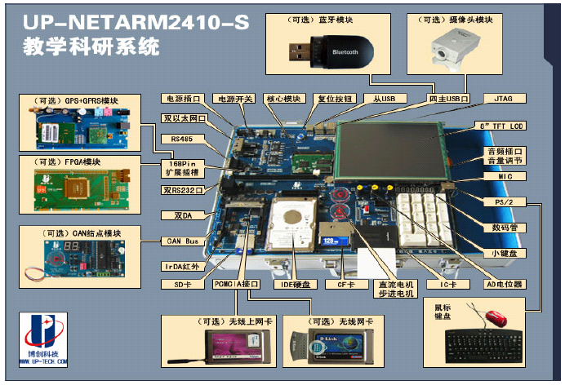
嵌入式教学实验系统简介

Slide 157
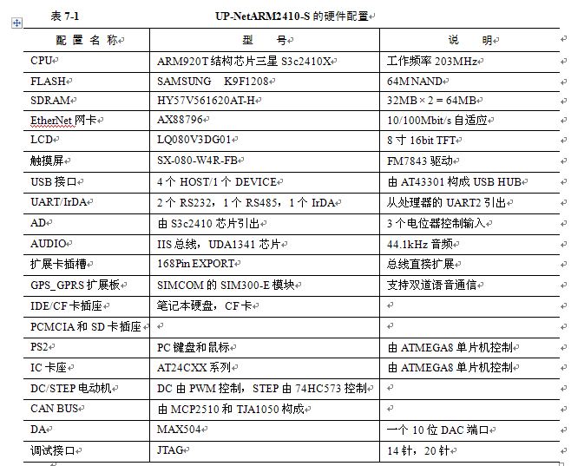
教学实验系统的硬件配置
UP-NetARM2410-S的硬件配置如表7-1所示。

Slide 158
S3c2410芯片简介
UP-NETARM2410-S的核心处理器采用ARM9系列中一款非常优秀的处理器S3C2410。
S3c2410X芯片集成了大量的功能单元，包括：
● 内部1.8V，存储器3.3V，外部IO 3.3V，16KB数据CACH，16KB指令CACH，MMU；
● 内置外部存储器控制器（SDRAM控制和芯片选择逻辑）；
● LCD控制器（最高4K色STN和256K彩色TFT），一个LCD专用DMA；
● 4路带外部请求线的DMA；
● 3个通用异步串行端口（IrDA1．0, 16-Byte Tx FIFO, and 16-Byte Rx FIFO），2通道SPI；
● 一个多主IIC总线，一个IIS总线控制器；
● SD主接口版本1.0和多媒体卡协议版本2.11兼容；
● 2个USB HOST，一个USB DEVICE（VER1．1）；
● 4个PWM定时器和一个内部定时器；

Slide 159
S3c2410芯片简介
● 看门狗定时器；
● 117个通用IO；
● 24个外部中断；
● 电源控制模式：标准、慢速、休眠、掉电；
● 8通道10位ADC和触摸屏接口；
● 带日历功能的实时时钟；
● 芯片内置PLL；
● 设计用于手持设备和通用嵌入式系统；
● 16/32位RISC体系结构，使用ARM920T CPU核的强大指令集；
● ARM带MMU的先进的体系结构支持WinCE、EPOC32、Linux；
● 指令缓存（Cache）、数据缓存、写缓冲和物理地址TAG RAM，减小了对主存储器带宽和性能的影响；
● ARM920T CPU核支持ARM调试的体系结构；
● 内部先进的位控制器总线(AMBA2.0, AHB/APB)。
S3C2410X芯片结构框图如图7-26所示。

Slide 160
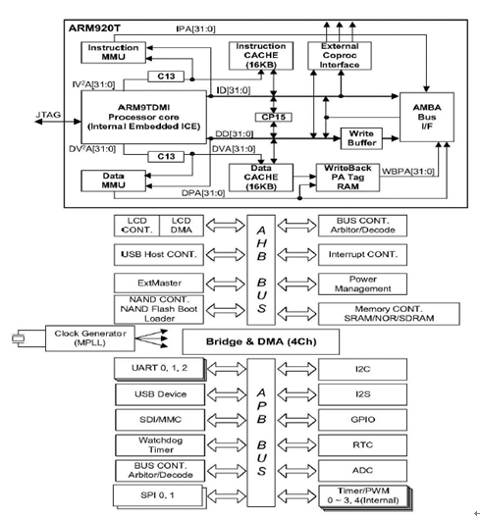
S3c2410芯片简介
图7-26 S3c2410X芯片结构框图

Slide 161
S3c2410芯片简介
S3c2410X芯片系统管理包括：
● 小端/大端支持；
● 地址空间：每个BANK128MB（全部1GB）；
● 每个BANK可编程为8/16/32位数据总线；
● bank 0到bank 6为固定起始地址；
● bank 7可编程BANK起始地址和大小；
● 一共8个存储器BANK；
● 6个存储器BANK用于ROM、SRAM和其他；
● 2个存储器BANK用于ROM、SRAM和同步DRAM；
● 每个存储器BANK可编程存取周期；
● 支持等待信号用以扩展总线周期；
● 支持SDRAM掉电模式下的自刷新；
● 支持不同类型的ROM用于启动NOR/NAND Flash、EEPROM和其他。

Slide 162
UP-NETARM2410-S软件资源
● 提供完整的Linux、WinCE、μC/OS-II操作系统移植；
● bootloader系统引导程序：vivi；
● 固化的操作系统：Linux 2.4；
● 驱动程序：提供所有板级设备的驱动程序。

Slide 163
宿主机的环境搭建
以嵌入式Linux系统的开发为例，宿主机的环境有3种搭建方式。
第1种方式是在宿主机上直接安装Linux操作系统，如安装RedHat。
第2种方式是采用Windows系统+ Cygwin的系统架构。Cygwin是运行于Windows中的一个应用程序，它可以使Linux环境下的应用程序在Cygwin环境下进行编译，即可以在Windows系统中进行编译。事实上，Cygwin是一个在Windows平台上运行的Linux模拟环境。
第3种方式是在安装了Windows系统的PC上安装VMWare虚拟机，再在虚拟机上安装REDHAT－Linux操作系统。VMWare是运行于Windows中的一个应用程序，是一个虚拟机，其上可以安装多个操作系统，相当于在Windows上安装了虚拟的操作系统。

Slide 164
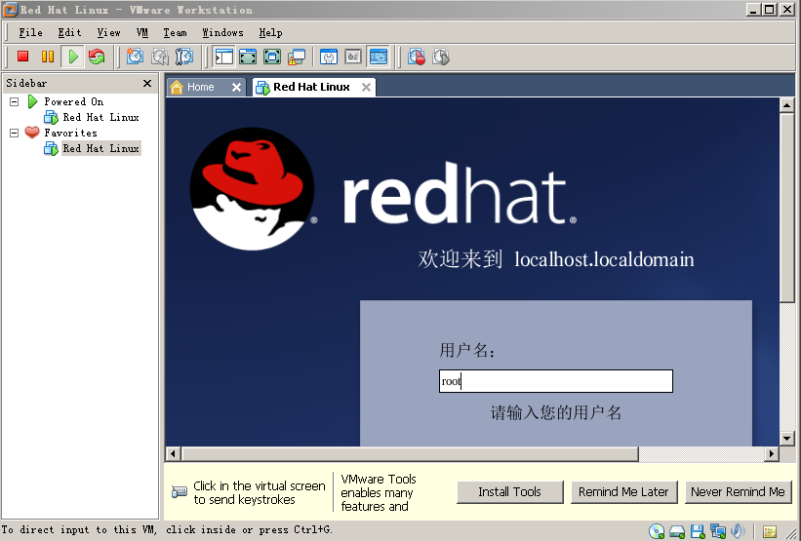
虚拟机中启动Linux操作系统
在虚拟机中启动Linux操作系统的方法是：使用root登录，用户名为root，密码为123456，如图7-27、图7-28和图7-29所示。

Slide 165
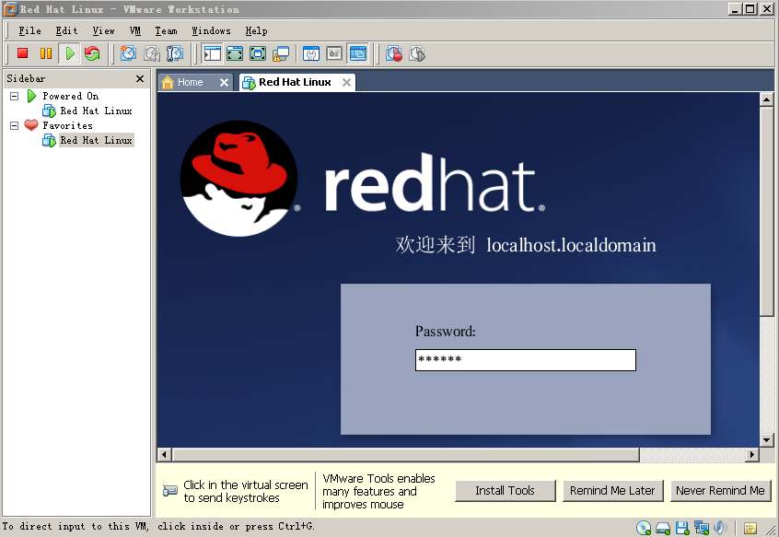
虚拟机中启动Linux操作系统

Slide 166
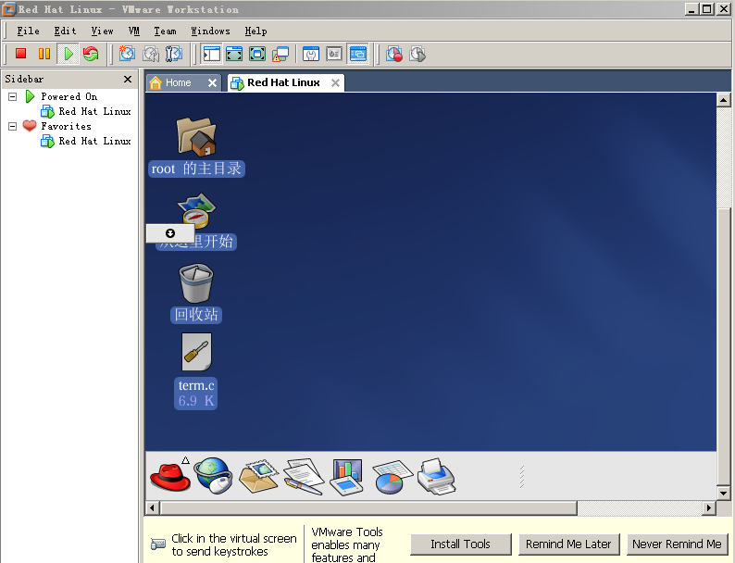
虚拟机中启动Linux操作系统

Slide 167
虚拟机中启动Linux操作系统
这时的开发主机就是一个具有双操作系统的机器，对文件和目录的大部分操作可以在熟悉的Windows系统下完成，只有代码生成等和Linux系统直接相关的工作才必须在Linux下完成。因此，为了操作方便，需要在两个操作系统间设置文件共享，具体方法是：在虚拟机的Linux界面中右击Red Hat Linux，在弹开的快捷菜单中选择Settings→Option→Shared Folders命令，然后在打开的文件共享配置界面中按照Wizard的向导添加共享目录。

Slide 168
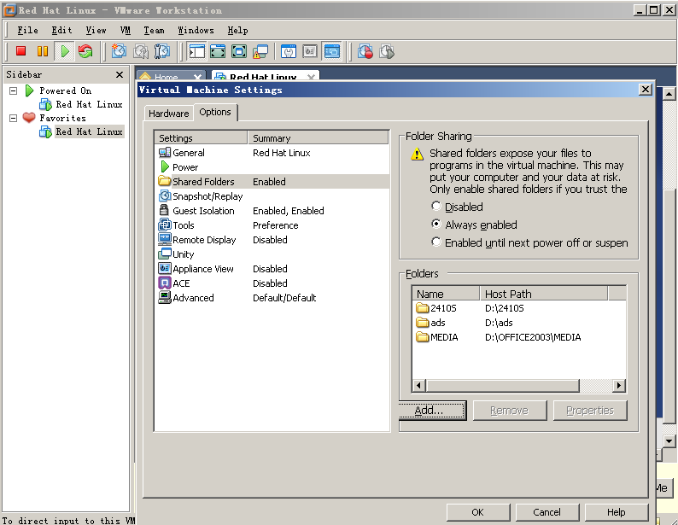
虚拟机中启动Linux操作系统

Slide 169
开发工具软件的安装
（1）安装gcc
在Linux主窗口中单击鼠标右键，选择“新建终端”命令，打开Linux命令行窗口。在目录/mnt/hgfs/e/Linux v7.2/armv4l-tools/下找到gcc的安装文件install.sh并执行它。操作命令如下：
[ ]# ls
[ ]# . / install.sh
安装程序将自动建立/arm2410s目录，并将所有开发软件包安装到/arm2410s目录下，同时自动配置编译环境，建立合适的符号连接。安装完成后在目录/opt/host/armv4l/bin/下应该能看到主编译器Armv4l-unknown-linux-gcc。
（2）配置PATH路径
● /root/下有一个“.bash_Profile”文件（因为该文件是隐藏文件，所以需用用“ls -a”命令才能显示）；

Slide 170
开发工具软件的安装
● 用vi编辑器编辑该文件：
[ ]# vi .bash_Profile
将文件中PATH变量改为
PATH=$PATH:$HOME/bin:/opt/host/armv4l/bin/;
● 存盘后执行：
[ ]# source .bash_profile,
以后armv4l-unknown-linux-gcc将会被自动搜索到。

Slide 171
宿主机上的开发环境配置
（1）配置IP地址
在嵌入式系统的交叉开发中，在主机上生成的可执行文件往往通过网络（ftp、nfs等）下载到目标机中，所以在网络配置时要将主机（host）的IP地址与目标机配在同一网段内。
因为我们的目标机—实验箱的IP地址是192.168.0.115，所以可以把主机的IP配置成192.168.0.121，具体配置方法如下：
[ ]# ifconfig eth0 192.168.0.121
（2）关闭防火墙
对于REDHAT9.0，它默认的情形是打开了防火墙，对于外来的IP访问它全部拒绝，这样其他网络设备将无法访问它，即无法用NFS mount它，许多网络功能都将无法使用。因此，网络安装完毕后，应立即关闭防火墙。

Slide 172
宿主机上的开发环境配置
（3）配置NFS
单击“Red”菜单→“系统设置”→“服务器设置”→“服务”，在“服务配置”窗口中勾选nfs，单击“开始”。
（4）NFS设置
单击“Red”菜单→“系统设置”→“服务器设置”→“NFS服务器”，打开“NFS服务器配置”窗口，设置NFS共享。单击“增加”出现如下界面，在“目录”文本框中填入需要共享的路径，在主机文本框中填入允许进行连接的主机IP地址。

Slide 173
目标机的信息输出
目标机UP-NETARM2410-S实验箱上烧写了嵌入式Linux操作系统内核及文件系统，使用的BootLoader程序是vivi。vivi是由韩国Mizi公司开发专用于ARM9处理器的一种Bootloader。
为了便于开发，BootLoader程序必须与宿主机建立通信，最常用的方式是串口通信。BootLoader程序可以通过串口进行I/O操作，与外界交换数据和信息。
在宿主机这一侧，可以用Windows自带的超级终端与目标机通信，也可以在Linux系统下用MINICOM程序与目标机通信。
下面以使用超级终端为例介绍宿主机与实验箱的通信。首先连接串口线：一端连接PC的串口（COM1），另一端连接到UP-NETARM2410-S实验箱的串口（使用串口0）。接下来建立超级终端：运行Windows系统下的（以Windows XP为例）“开始”→“所有程序”→“附件”→“通讯”→“超级终端”，新建一个通信终端。如果要求输入区号、电话号码等信息请随意输入，出现如图7-40所示对话框时，为所建超级终端取名为arm，可以为其选一个图标，然后单击“确定”按钮。

Slide 174
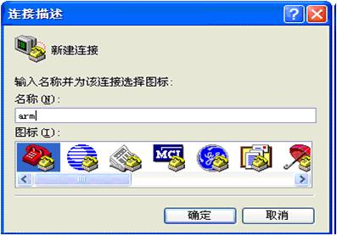
目标机的信息输出

Slide 175
目标机的信息输出
在接下来的对话框中选择实验箱实际连接的PC机串口（COM1），确定后出现如图7-41所示的“COM1属性”对话框，设置通信的格式和协议。设置每秒位数为“115200”，数据位为“8”，无奇偶校验，停止位为“1”，无数据流控制。单击“确定”按钮完成设置。
打开实验箱电源，实验箱运行BootLoader程序，引导Linux操作系统，在主机的超级终 端上就可以看到程序输出的信息了。 在这样的交叉开发环境中，虚拟机中Linux终端代表的是宿主机，超级终端显示的信息是目标机的信息。

Slide 176
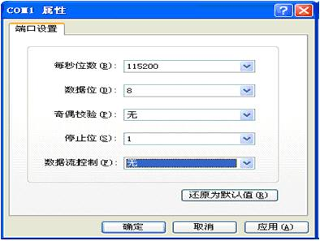
目标机的信息输出

Slide 177
程序的运行
动态调试时，在宿主机的Linux环境下编译生成的可执行文件可通过nfs共享的方式在目标机上运行。具体做法如下：
打开超级终端，打开实验箱电源开关，系统会由vivi开始引导。正常启动时会显示启动信息到“Press Return to start the LINUX now, any other key for vivi”，如果不进行任何操作等待30s或按回车键则启动进入Linux系统；如果按回车键以外的其他键则进入vivi控制台。在这里输入boot，会引导Kernel启动Linux系统。Linux系统启动完成后，屏幕显示：
[/mnt/yaffs]
目标机文件系统的根目录下有bin、etc、lib mnt、root等目录，在/mnt/目录下有hdap1、hdap2、hdap3、nfs、udisk、yaffs等目录，nfs为空目录，用来挂载主机的共享文件目录。
设主机IP地址为192.168.0.21，主机共享目录为/arm2410s，在主机上编译生成的可执行文件存在该目录下。在超级终端上执行如下挂载命令：
[/mnt] mount –t nfs 192.168.0.21:/arm2410s /mnt/nfs

Slide 178
基于Linux的应用程序的开发步骤
开发Linux应用程序一般分为以下几个步骤。
● 编写源程序；
● 编写Makefile文件；
● 编译程序；
● 运行和调试程序；
● 将生成的可执行文件加入文件系统。
其中前3个步骤在宿主机上完成，后面的步骤在目标机上完成。
下面以编写Hello程序为例，说明应用程序的开发过程。
1．建立工作目录
[root@arm2410s]# mkdir hello
[root@arm2410s]# cd hello

Slide 179
基于Linux的应用程序的开发步骤
2．编写源程序
用vi编辑器编辑Hello.c文件：
[root@arm2410s/hello]# vi hello.c
在vi中输入源程序如下：
＃include <stdio.h>
main()
{
printf("hello world \n");
}

Slide 180
基于Linux的应用程序的开发步骤
3．编写Makefile文件
[root@zxt hello]# vi Makefile
在vi中编辑Makefile文件如下：
CC= armv4l-unknown-linux-gcc
EXEC = hello
OBJS = hello.o
CFLAGS +=
LDFLAGS+= –static
all: $(EXEC)
$(EXEC): $(OBJS)
$(CC) $(LDFLAGS) -o $@ $(OBJS)
clean:
-rm -f $(EXEC) *.elf *.gdb *.o

Slide 181
基于Linux的应用程序的开发步骤
4．编译程序
在hello目录下运行“make”来编译程序。如果进行了修改，重新编译则运行
[root@zxt hello]# make clean
[root@zxt hello]# make
编译成功后，生成可执行文件Hello.o。
注意：以上工作均在宿主机上完成。
5．下载调试
在宿主机上启动nfs服务，并将/arm2410s设置为共享目录。接下来启动超级终端，在超级终端中建立开发板与宿主机间的通信。通过挂载命令将宿主机的arm2410s目录挂载到实验箱的/mnt/nfs目录下。
[/mnt] mount –t nfs 192.168.0.21:/arm2410s /mnt/nfs
成功挂接宿主机的arm2410s目录后，在实验箱上进入/mnt/nfs目录便相应进入宿主机的/arm2410s目录。再进入/mnt/nfs/hello，用户可以直接运行刚刚在宿主机上编译生成的可执行文件Hello.o，查看运行结果

Slide 182
基于Linux的应用程序的开发步骤
[/mnt/nfs] cd hello
[/mnt/nfs/hello] ./hello
hello world
6．可执行文件加入文件系统
程序调试通过后，可以把可执行文件拖放到usr/bin目录下，然后使用mkcramfs制作工具生成新的文件系统。当系统启动后，就可以在相应目录下执行可执行程序hello。

Slide 183
思考题与习题
1. 分析并说出操作系统、嵌入式系统、嵌入式操作系统的区别与联系。
2．分析嵌入式Linux操作系统的特点，并指出其优势。
3．说明嵌入式Linux操作系统中进程管理的内容和具体方式。
4．说明嵌入式Linux操作系统中存储管理的内容和具体方式。
5．说明嵌入式Linux操作系统中文件系统管理的内容和具体方式。
6．说明嵌入式Linux操作系统中设备管理的内容和具体方式。
7．简述嵌入式Linux引导的具体过程及其作用。
8．根据7.3节的内容，描述如何构建一套嵌入式Linux操作系统。
9. 什么是交叉开发环境？嵌入式Linux下交叉开发环境如何建立？
10．开发Linux应用程序一般有哪几个步骤？
11．编写一个Hello程序，详细说明应用程序的开发过程。

